Slide 1
ホロノミーと力学系 ―循環・反復から発展へ
第30回自律分散システム・シンポジウム
名城大学にて
2018年1月28日
谷村 省吾
名古屋大学大学院情報学研究科複雑系科学専攻

Slide 2
自己紹介：谷村省吾（たにむら・しょうご）
1967年、名古屋生まれ
1990年、名古屋大学工学部応用物理学科卒業
主に物性物理を学んだ。わずかに鉄を含んだ金や銅の電気抵抗の理論が卒業研究のテーマだった。
1995年、名古屋大学大学院理学研究科物理学専攻修了
素粒子論研究室（E研）にいた。猫の宙返りのゲージ理論が修士論文のテーマだった。
東京大学で学振ポスドク。3ヶ月だけの東京暮らし。
京都大学工学部数理工学科助手、工学研究科機械物理工学専攻講師、大阪市立大学工学研究科助教授、京都大学情報学研究科准教授を経て、2011年から名古屋大学教授。
研究分野は、量子力学・量子情報科学・力学系理論・微分幾何学と圏論の物理への応用

Slide 3
今日の話
ホロノミーって何、という雑な話から始めます。
ホロノミーの具体例をいくつか挙げます（猫の宙返り・一輪車・曲がった空間の幾何学）。
ホロノミーについて数学的な話をじわじわと交えます。
熱力学系のホロノミーという話をします。
循環と発展という妄想がかった話を最後にします。

Slide 4
ホロノミーとは
時間変化して元の値に戻る変数があるときに、元の値に戻らない変数がある。その「元に戻らなさ」のギャップをホロノミー(holonomy)という。
$$x\left(0\right)→x\left(t\right)→x\left(T\right)=x(0)$$
$$y\left(0\right)→y\left(t\right)→y\left(T\right)≠y(0)$$
$Δy=y\left(T\right)−y\left(0\right)$ がホロノミー

Slide 5
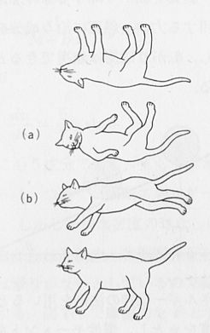
猫の宙返り
猫の脚を天に向けて持ち上げ、そっと手放すと、猫は空中で向きを変えて、脚を地に向けて着地する。
YouTube で観る
イラスト：戸田盛和 『物理入門コース１ 力学』（岩波書店）
猫の宙返りの高速度撮影：ブログ「271828の滑り台Log」より
http://blog。goo。ne。jp/slide_271828/e/166ecb4e532ac8618c77bb5d13c86059

Slide 6
猫の宙返りのパズル
力学には角運動量の保存則（慣性の法則の一種）という法則がある。
自由落下中、外力のトルクはゼロで、回っているものはいつまでも回り続け、止まっていたものが勝手に回り出すことはないはず。
初速度ゼロの猫はどうして回転できるのか？

Slide 7
猫の宙返りのポイント
拘束条件：角運動量ゼロ
猫は体形を変えられる。
体形に関しては、
初期形状＝終形状。
体の形は元に戻った。
しかし、体全体の向きが元に戻らない。
宙返りの実演

Slide 8
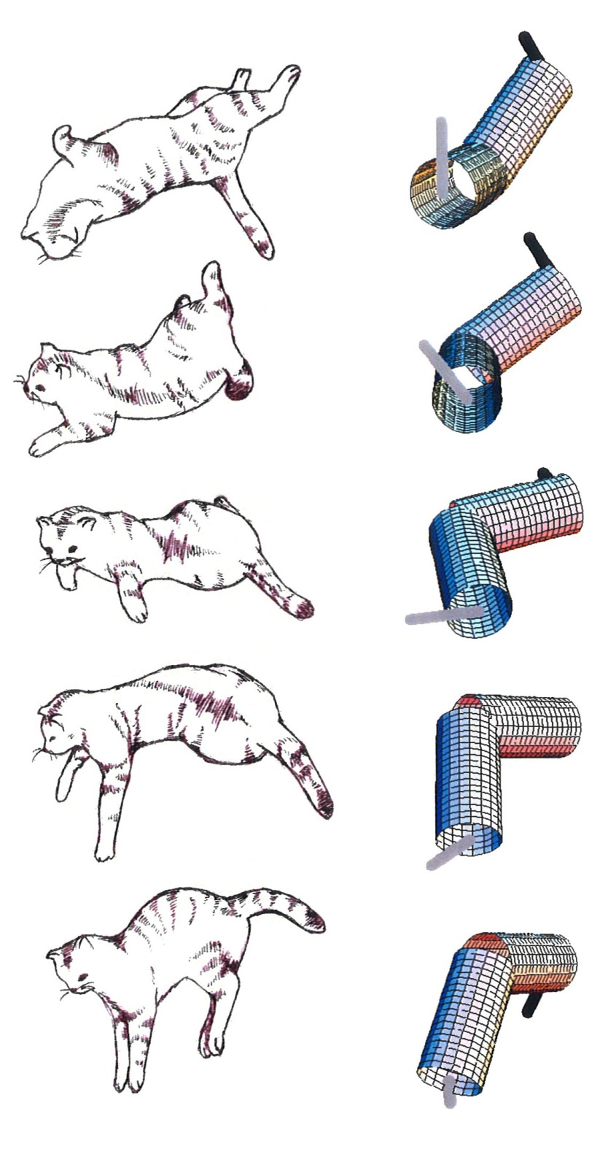
宙返りのモデル
２つの円筒を関節でつなげたもの
腰の曲げ角とねじれ角だけの２自由度
イラスト：
京都大学大学院情報学研究科数理物理学講座
力学系理論分野（岩井研究室）作成

Slide 9
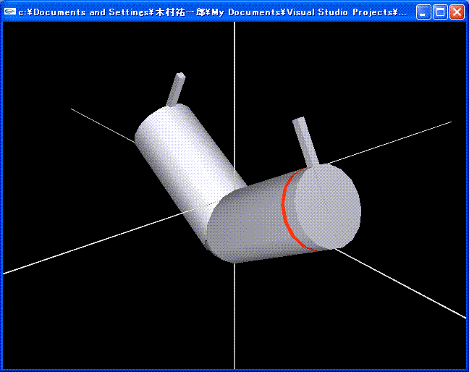
猫の宙返り
脚を上に向けていた猫が、
1
体の屈曲・ねじりによって脚を下に向ける。
2
京都大学の木村祐一郎君の卒業研究作品

Slide 10
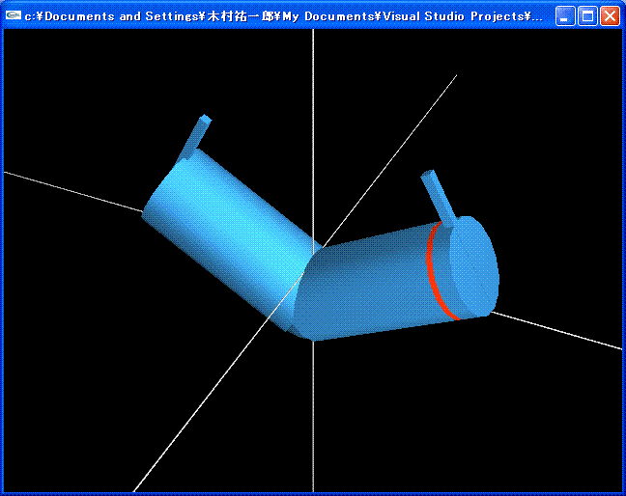
猫の空中方向転換
頭を東に向けていた猫が、
東
体の屈曲・ねじりによって頭を南に向ける。
南
京都大学の木村祐一郎君の卒業研究作品

Slide 11
数式で書くと
自由変数（意のままに制御できる変数、または、自律的に動く変数）$x=(x_{1},⋯,x_{n})$
束縛変数（勝手に動かせない）$y=\left(y_{1},⋯,y_{k}\right)$
$x\left(t\right), y\left(t\right)$ に対する拘束条件（保存則など）
$$\frac{dy}{dt}=F(x,\dot{x})$$
ホロノミックな拘束
微分のない式$y=W(x)$にできる。
非ホロノミックな拘束
$y=W(x)$という形に書けない。
$x\left(0\right)=x(T)$なら必ず
$$y\left(0\right)=W\left(x\left(0\right)\right)=W\left(x\left(T\right)\right)=y\left(T\right)$$
$x\left(0\right)=x(T)$だとしても
$y\left(0\right)=y\left(T\right)$とは限らない。

Slide 12
拘束条件
変数$(x^{1},x^{2},⋯,x^{n},y)$が $t$ の関数だとする。
微分方程式
$$\frac{dy}{dt}=\sum_{μ=1}^{n}{F_{μ}(x^{1},x^{2},⋯,x^{n})\frac{dx^{μ}}{dt}}$$
によって $y$ の変化は束縛されているとする。
問：このとき $y$ を $(x^{1},x^{2},⋯,x^{n})$ の関数で書けるか？

Slide 13
解の存在のための必要条件
拘束条件
$$\frac{dy}{dt}=\sum_{μ=1}^{n}{F_{μ}(x^{1},x^{2},⋯,x^{n})\frac{dx^{μ}}{dt}}$$
を満たす関数 $y=W(x^{1},x^{2},⋯,x^{n})$ があるとすれば、
$$\frac{dy}{dt}=\sum_{μ=1}^{n}{\frac{∂W}{∂x^{μ}}\frac{dx^{μ}}{dt}}, ∴F_{μ}=\frac{∂W}{∂x^{μ}}$$
$$\frac{∂F_{μ}}{∂x^{ν}}=\frac{∂}{∂x^{ν}}\frac{∂W}{∂x^{μ}}=\frac{∂}{∂x^{μ}}\frac{∂W}{∂x^{ν}}=\frac{∂F_{ν}}{∂x^{μ}}$$

Slide 14
可積分条件 integrabiliy
与えられた関数 $F_{μ}(x^{1},x^{2},⋯,x^{n})$ に対して
$$\frac{∂W}{∂x^{μ}}=F_{μ} (μ=1,2,⋯,n)$$
を満たす関数 $W(x^{1},x^{2},⋯,x^{n})$ が存在する
$⇔$ （$⟹$は自明。$⟸$は非自明。）
可積分条件
$$\frac{∂F_{μ}}{∂x^{ν}}=\frac{∂F_{ν}}{∂x^{μ}}$$
妙味：拘束条件式が積分できるか否か判定するために、微分する。

Slide 15
一輪車の拘束条件
倒れず
non-slip condition
$$dx=a \cos{θ}dφ$$
$$dy=a \sin{θ}dφ$$
$\left(θ,φ\right)$が自由変数
$(x,y)$が束縛変数
$(x,y)$を$(θ,φ)$の関数で表すことができるか？
滑らない一輪車。ホイールの半径 $a$
サドル角$θ$, ペダル角$φ$
床との接地点 $x, y$

Slide 16
可積分性を判定する
$$\frac{dx}{dt}=a\cos{θ}∙\frac{dφ}{dt}$$
拘束条件：
を満たす関数 $x=x(θ,φ)$ があるとすれば、
$$\frac{dx}{dt}=\frac{∂x}{∂θ}\frac{dθ}{dt}+\frac{∂x}{∂φ}\frac{dφ}{dt},$$
$$∴\frac{∂x}{∂θ}=0, \frac{∂x}{∂φ}=a\cos{θ}$$
$$\frac{∂}{∂φ}\frac{∂x}{∂θ}=0 ≠ \frac{∂}{∂θ}\frac{∂x}{∂φ}=−a\sin{θ}$$
矛盾を生じた。拘束条件を満たす関数 $x=x(θ,φ)$ が存在しないことを背理法で証明したことになる。同様に、関数 $y=y(θ,φ)$ も存在しないことがわかる。

Slide 17
だから一輪車は移動できる
もしも関数 $x=x\left(θ,φ\right), y=y(θ,φ)$ が存在するなら,一輪車のサドル・ペダル角を元に戻せば、つねに一輪車は元の位置に戻るはず。
実際には、そのような関数は存在せず、一輪車は元の位置に戻らない。だから乗り物としての用をなす。
$$x,y$$
$$φ$$
$$θ$$
$$x,y$$
ホロノミー＝正味の移動量
$$φ$$
$$θ$$

Slide 18
曲がった空間の幾何学
平行移動＝空間中のベクトルを、向きを変えずに運ぶこと。
空間が曲がっていると、ベクトルを平行移動したにもかかわらず、正味の回転を生じる。

Slide 19
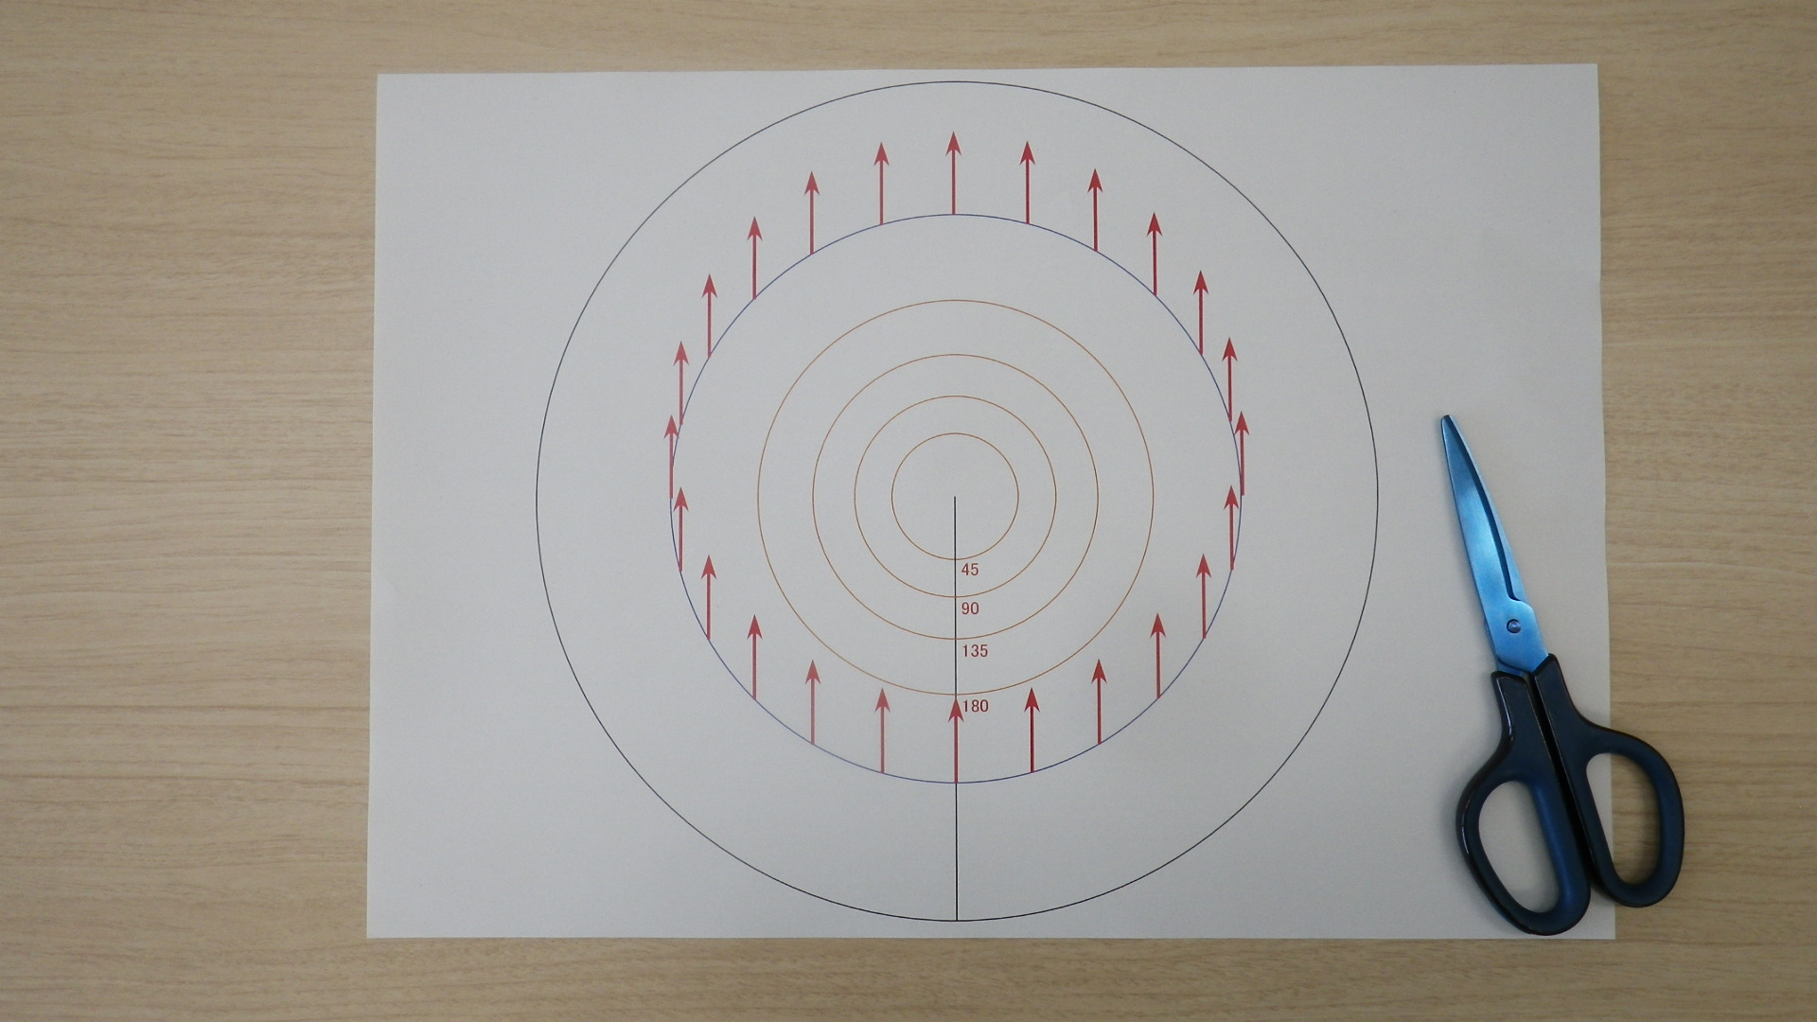
円錐は平面に展開できる⇒平坦

Slide 20
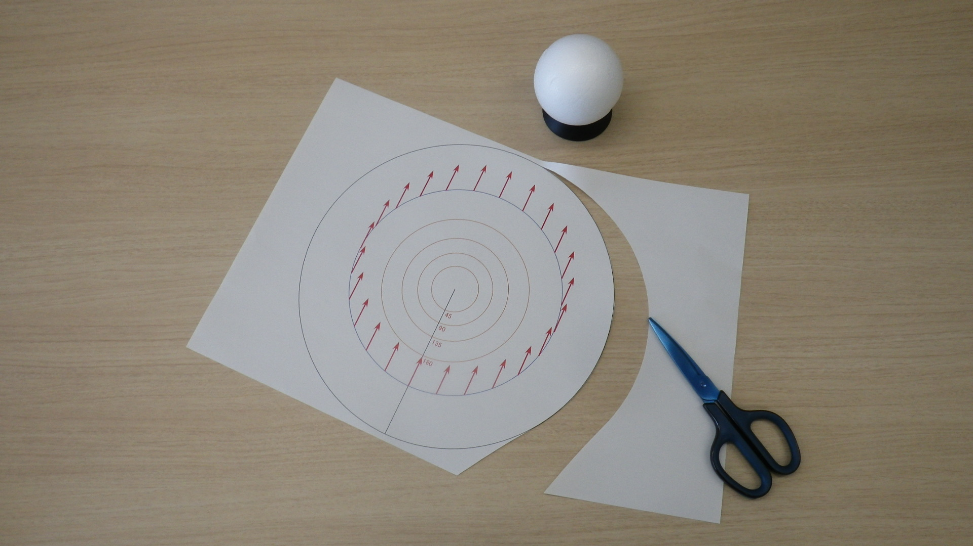
円錐は平面に展開できる⇒平坦

Slide 21
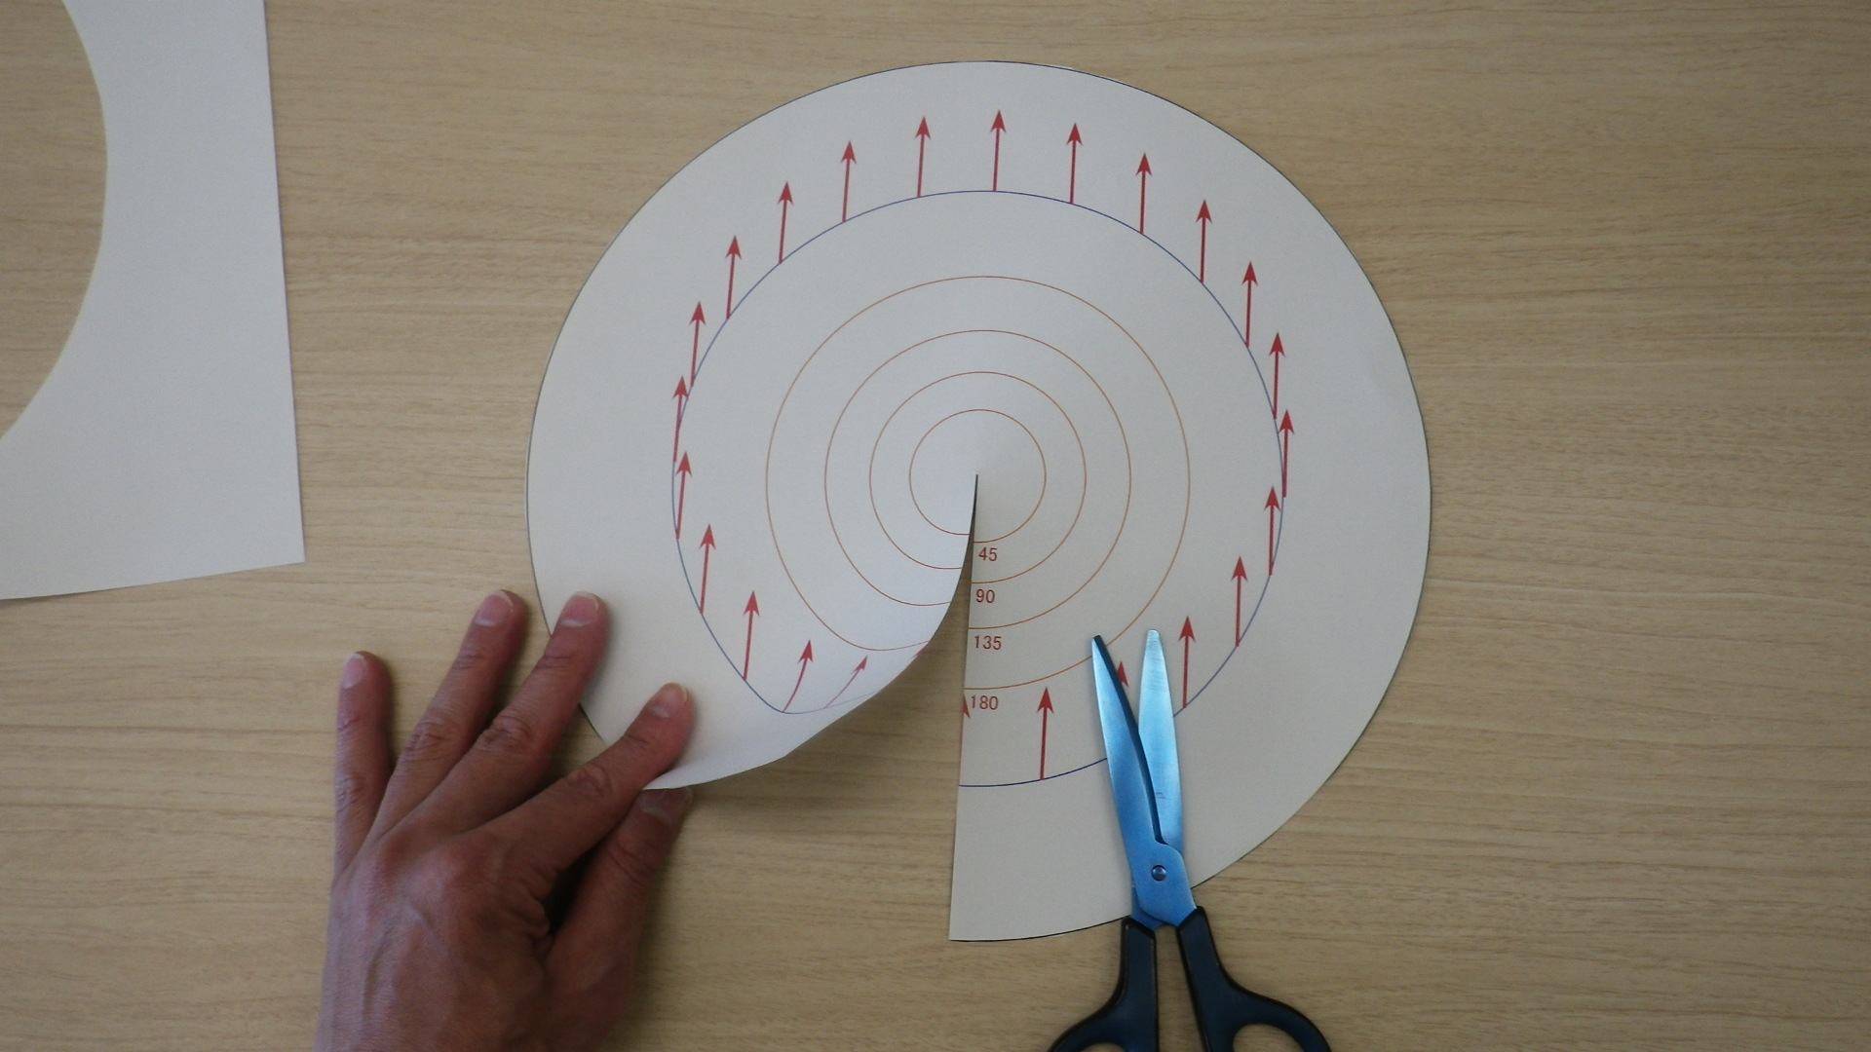
円錐は平面に展開できる⇒平坦

Slide 22
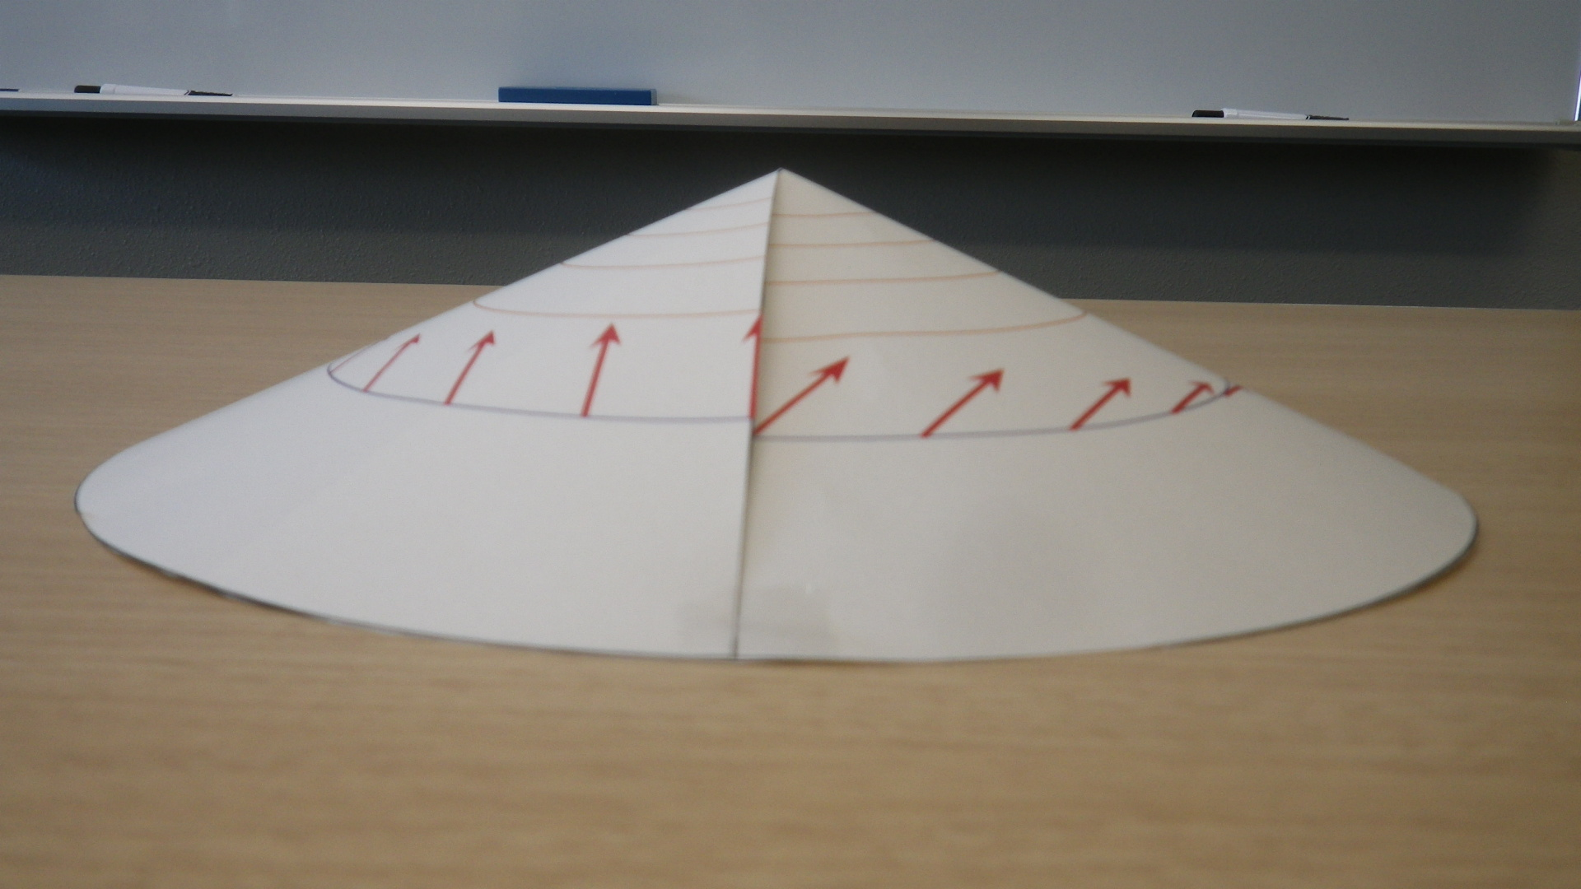
円錐の頂点の周りを平行移動すると 回転を生じる
欠損角30°

Slide 23
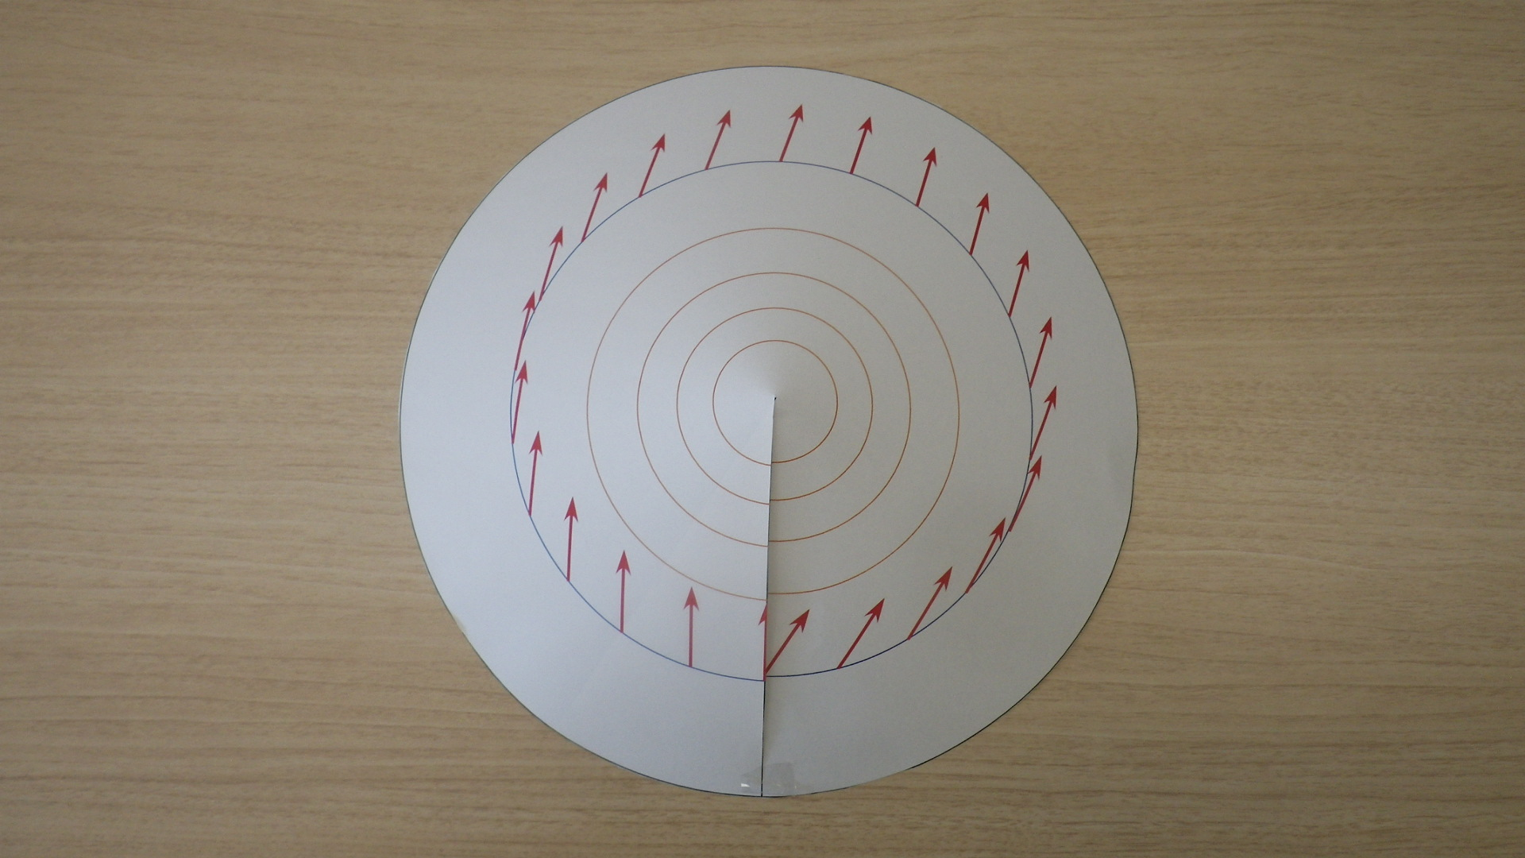
円錐の頂点の周りを平行移動すると 回転を生じる
欠損角30°

Slide 24
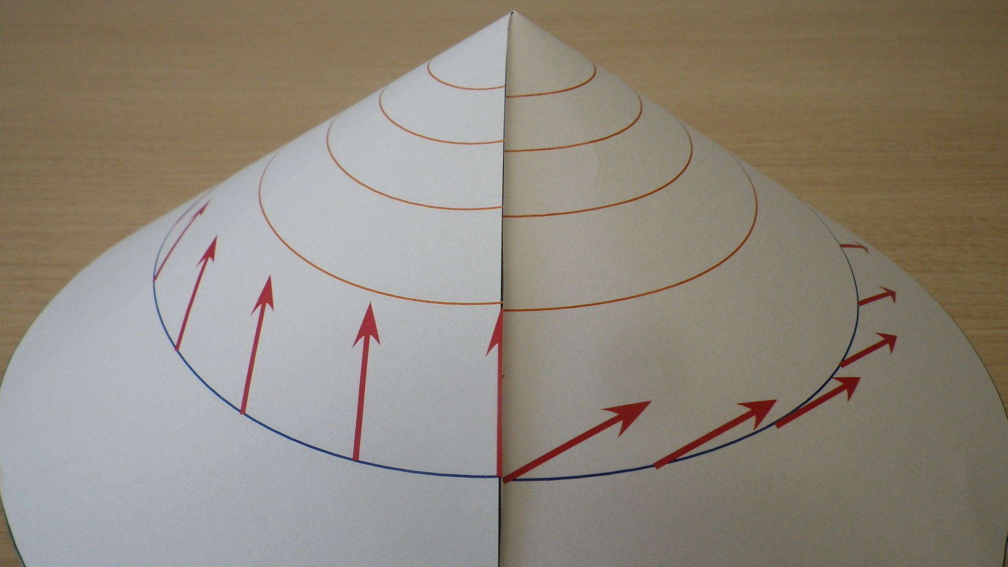
円錐の頂点の周りを平行移動すると 回転を生じる
欠損角60°

Slide 25
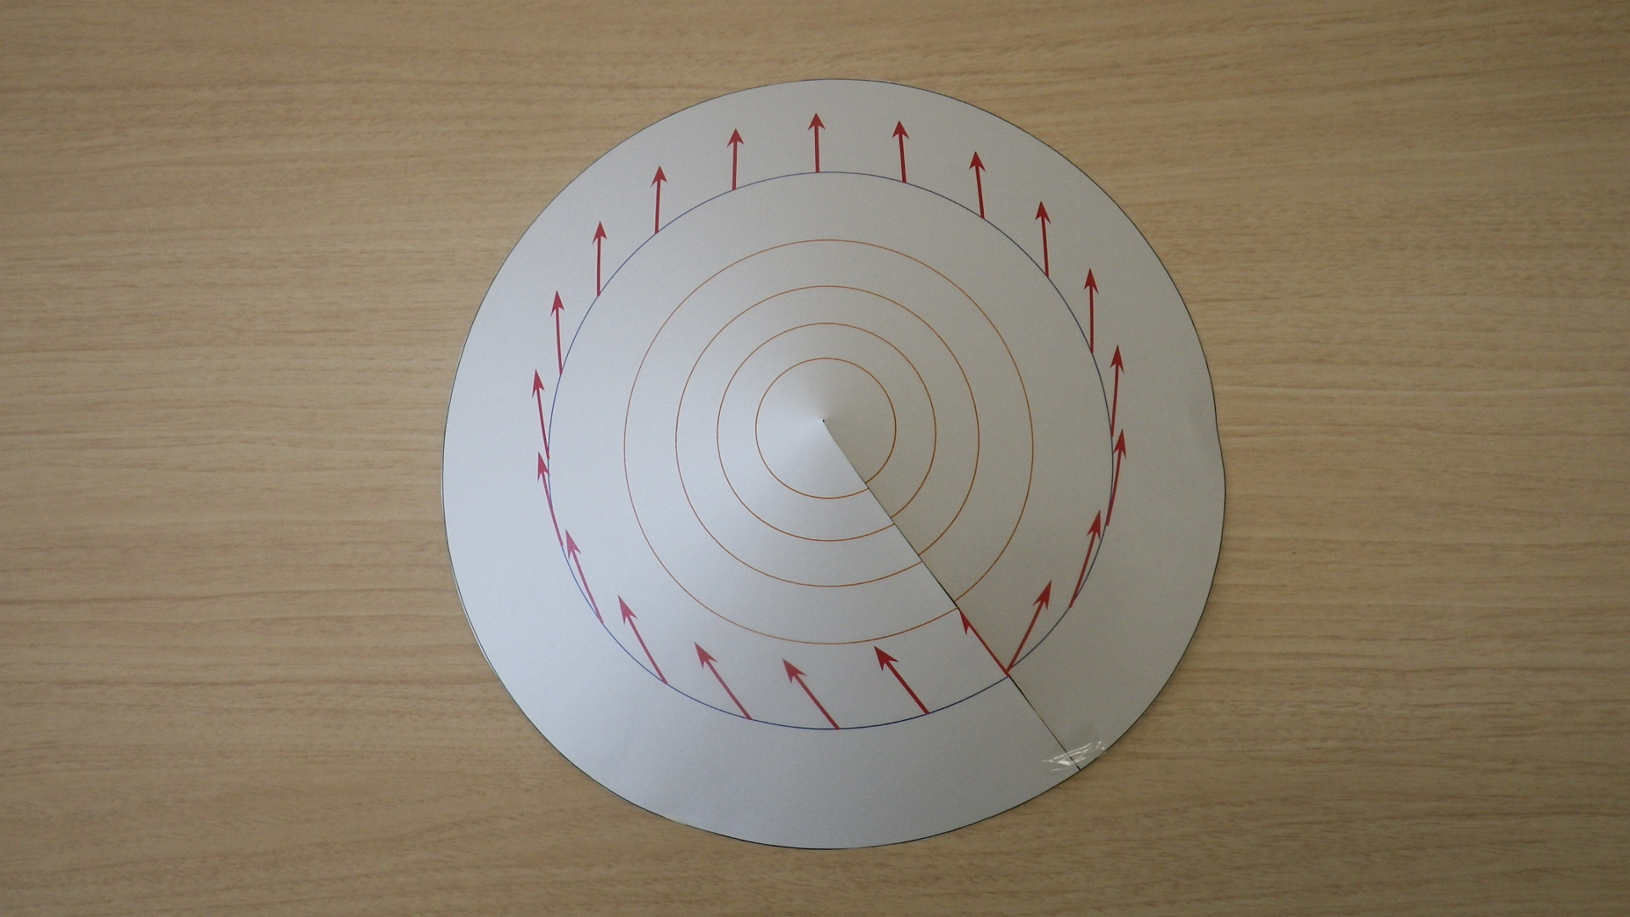
円錐の頂点の周りを平行移動すると 回転を生じる
欠損角60°

Slide 26
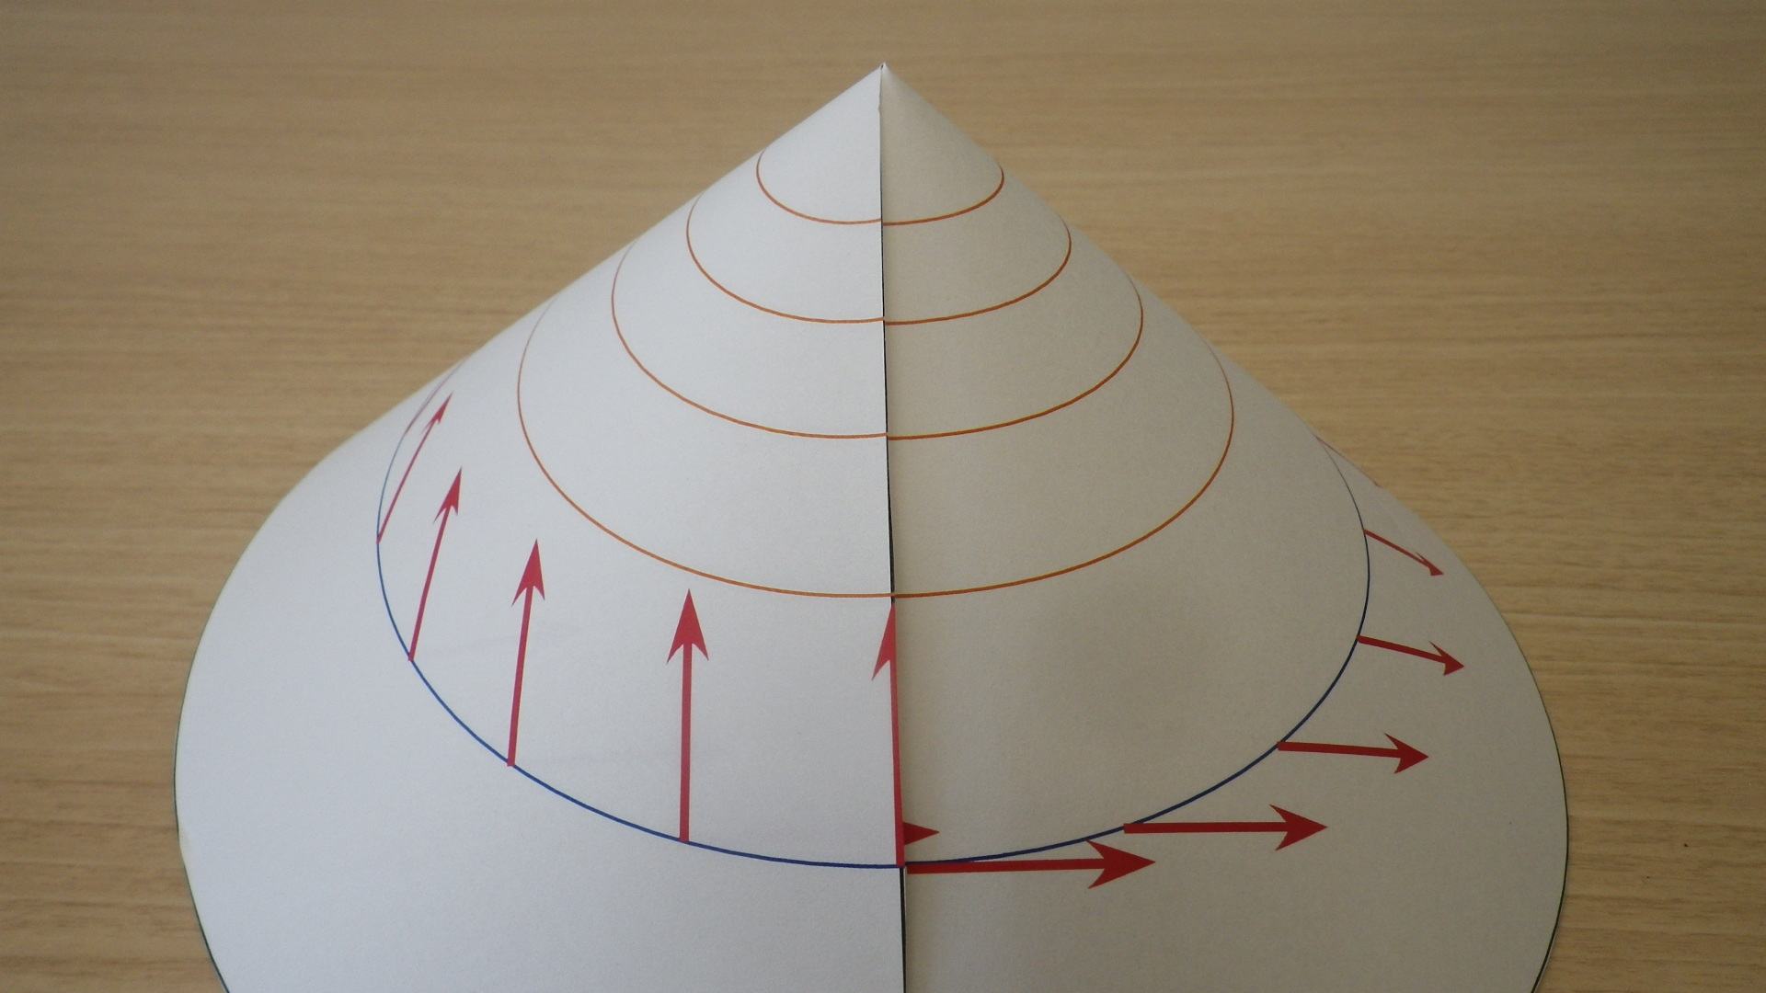
円錐の頂点の周りを平行移動すると 回転を生じる
欠損角90°

Slide 27
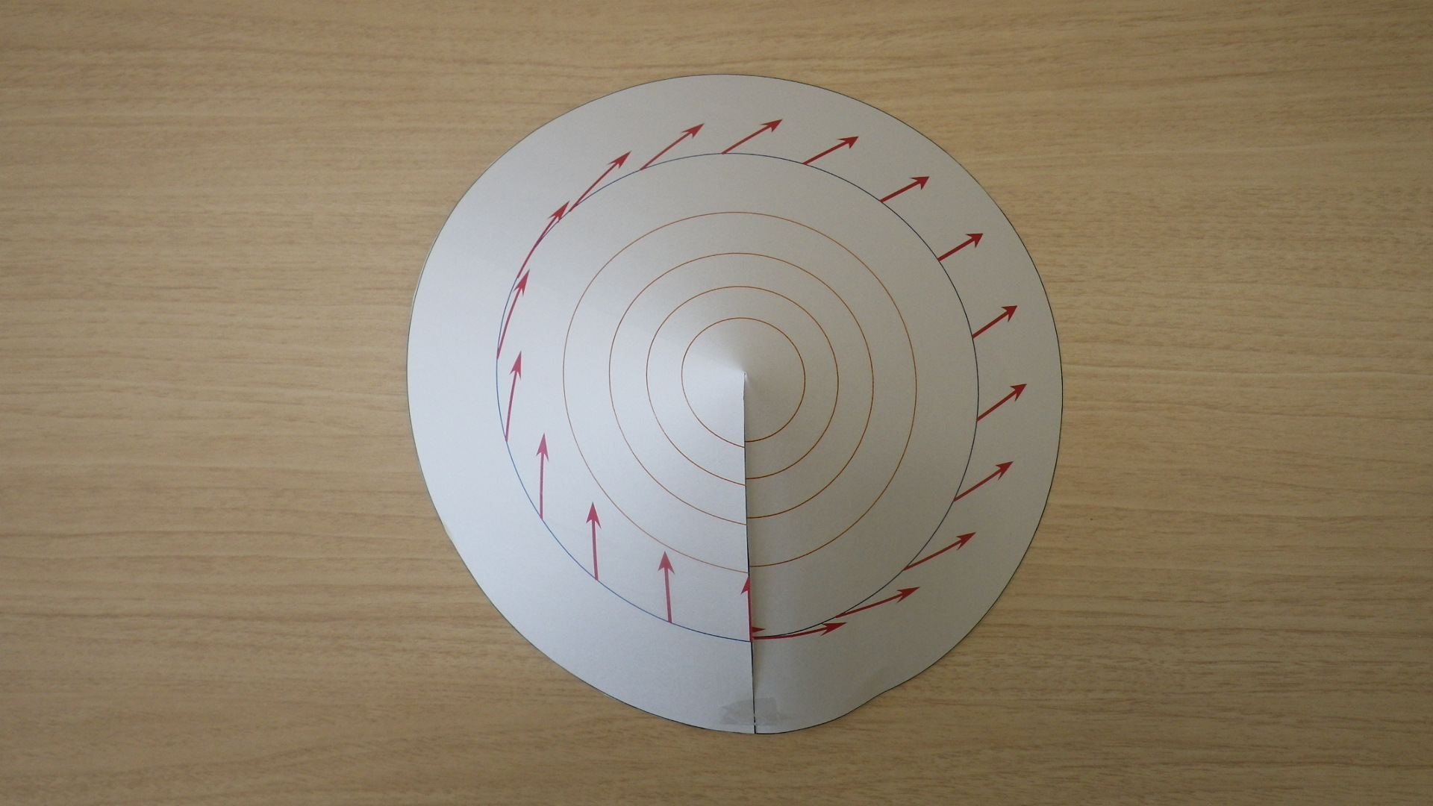
円錐の頂点の周りを平行移動すると 回転を生じる
欠損角90°

Slide 28
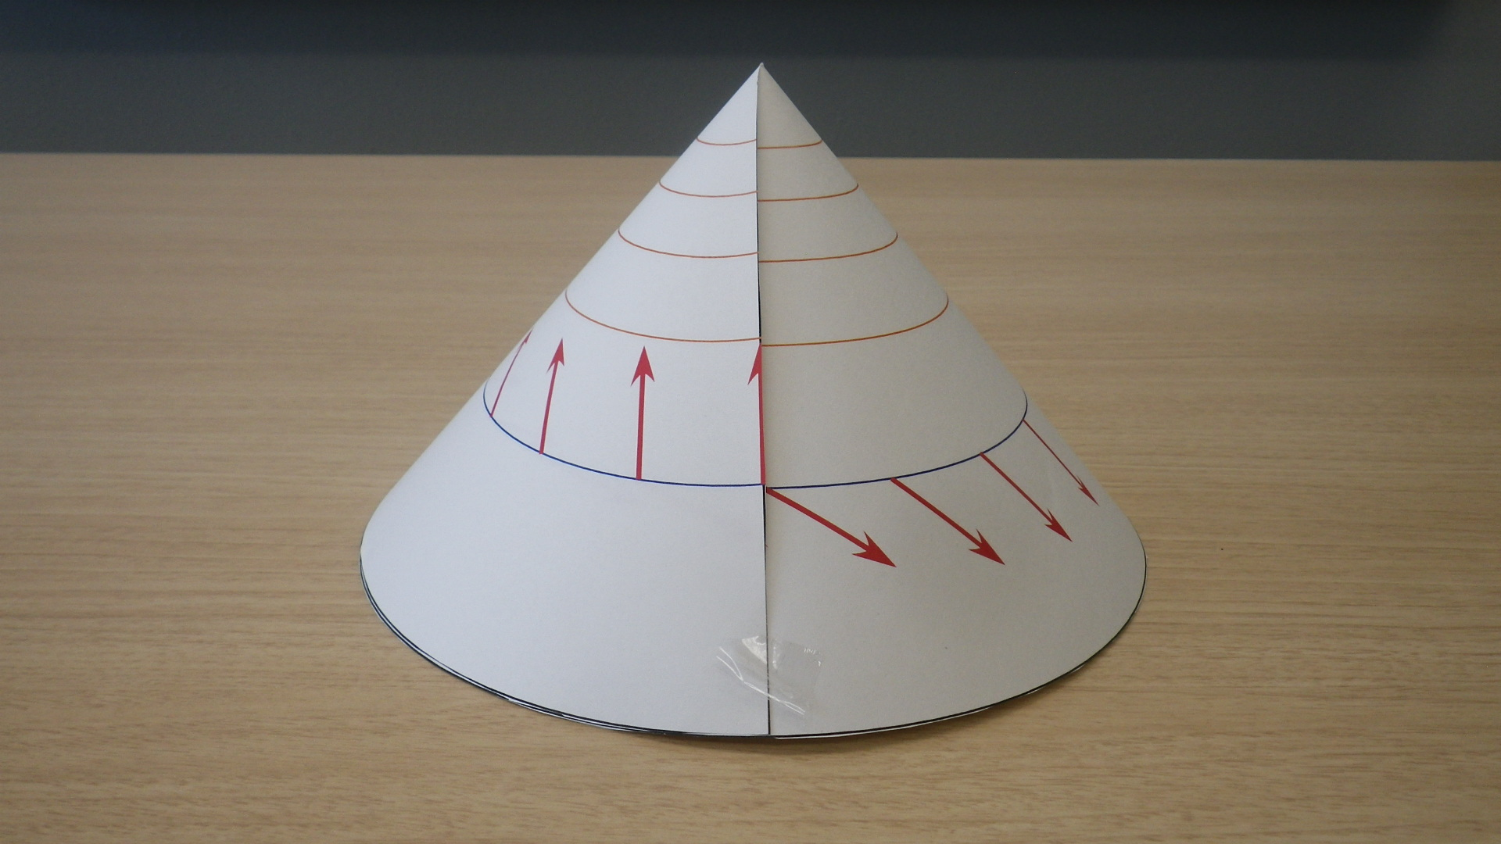
円錐の頂点の周りを平行移動すると 回転を生じる
欠損角120°

Slide 29
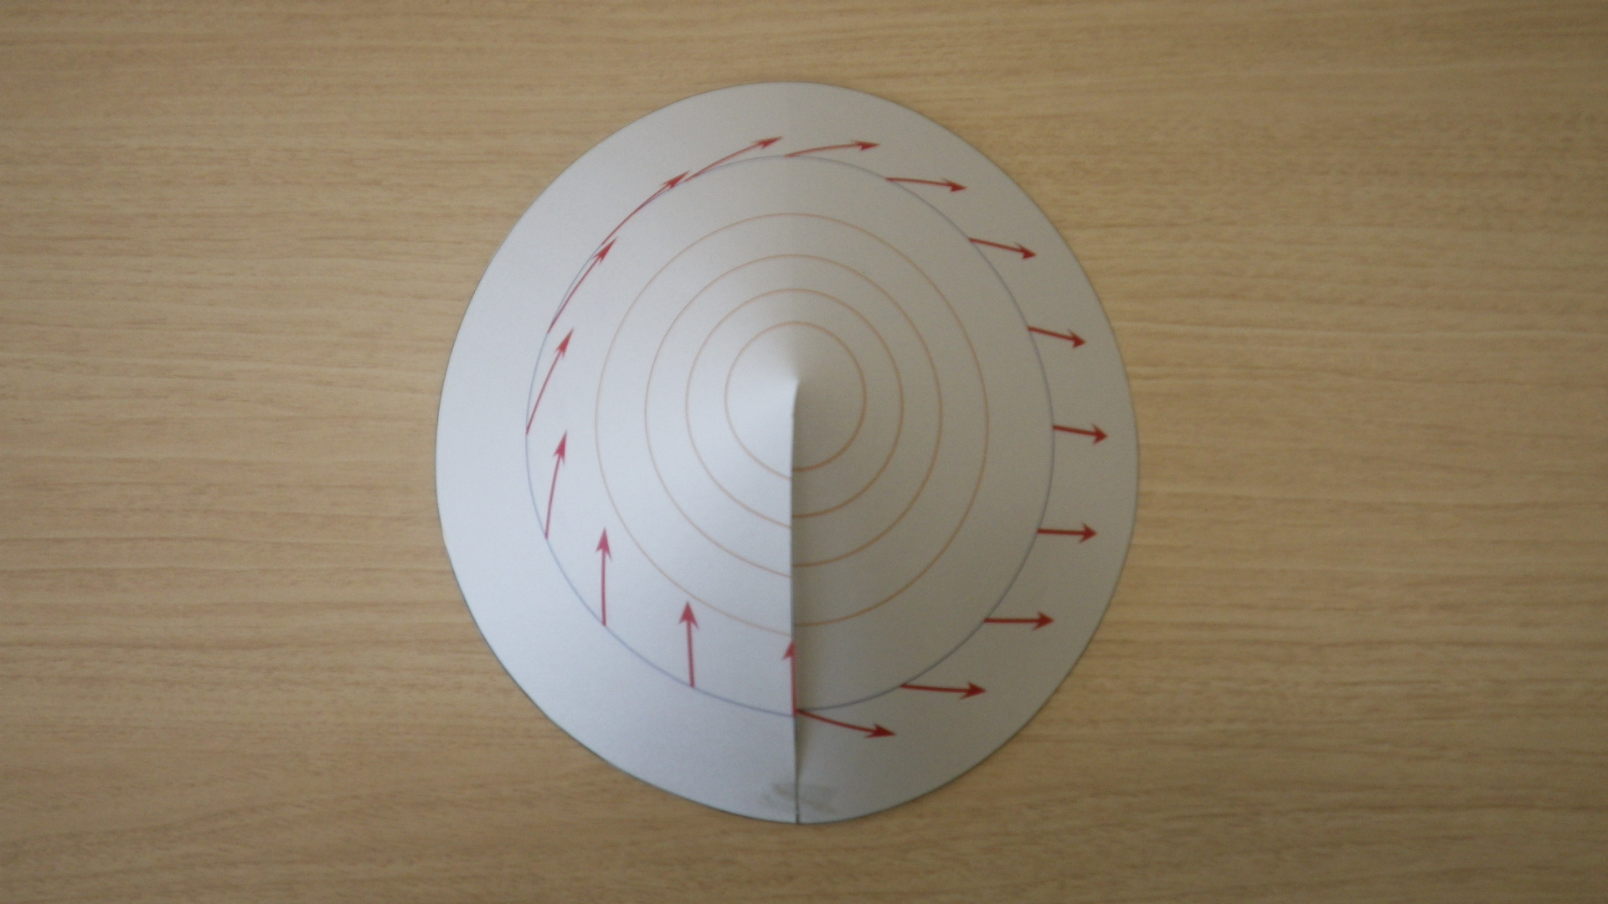
円錐の頂点の周りを平行移動すると 回転を生じる
欠損角120°

Slide 30
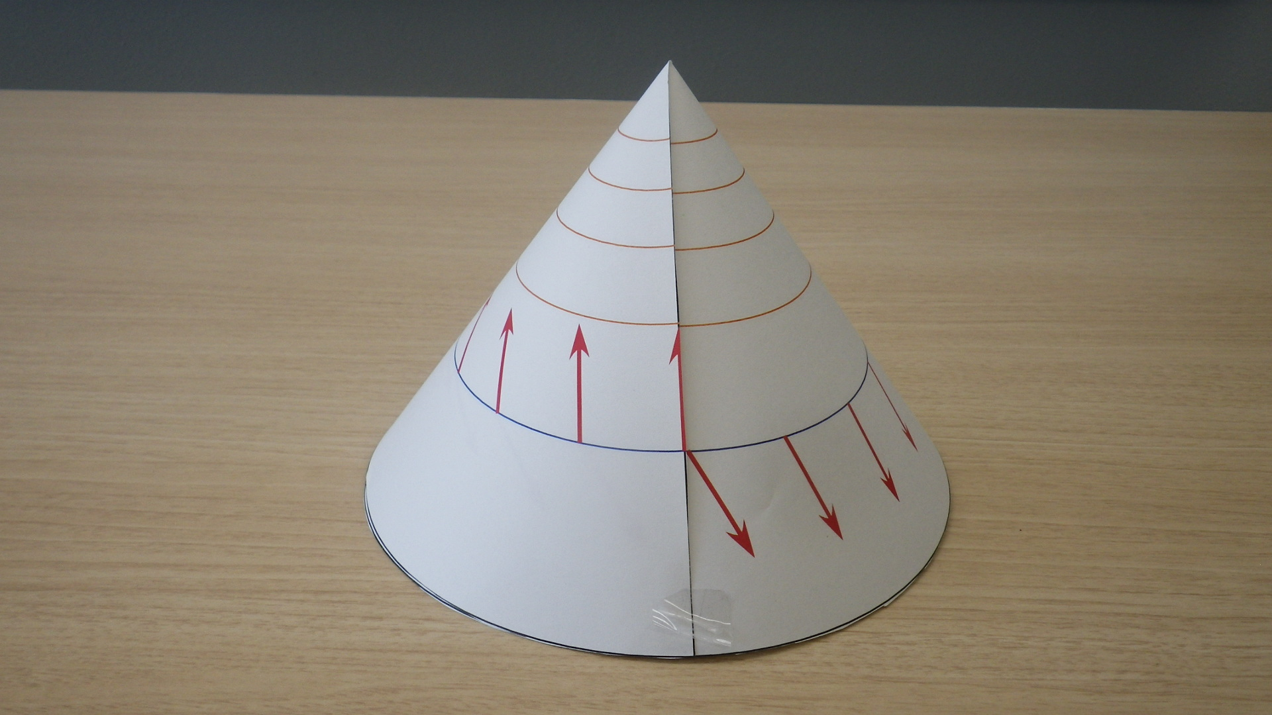
円錐の頂点の周りを平行移動すると 回転を生じる
欠損角150°

Slide 31
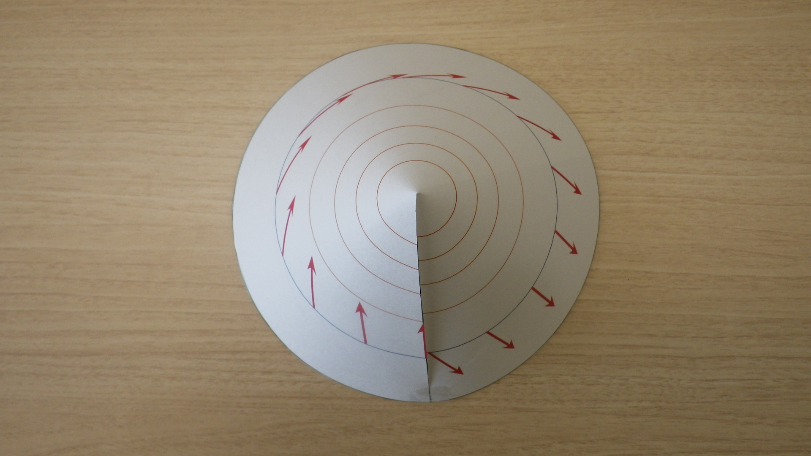
円錐の頂点の周りを平行移動すると 回転を生じる
欠損角150°

Slide 32
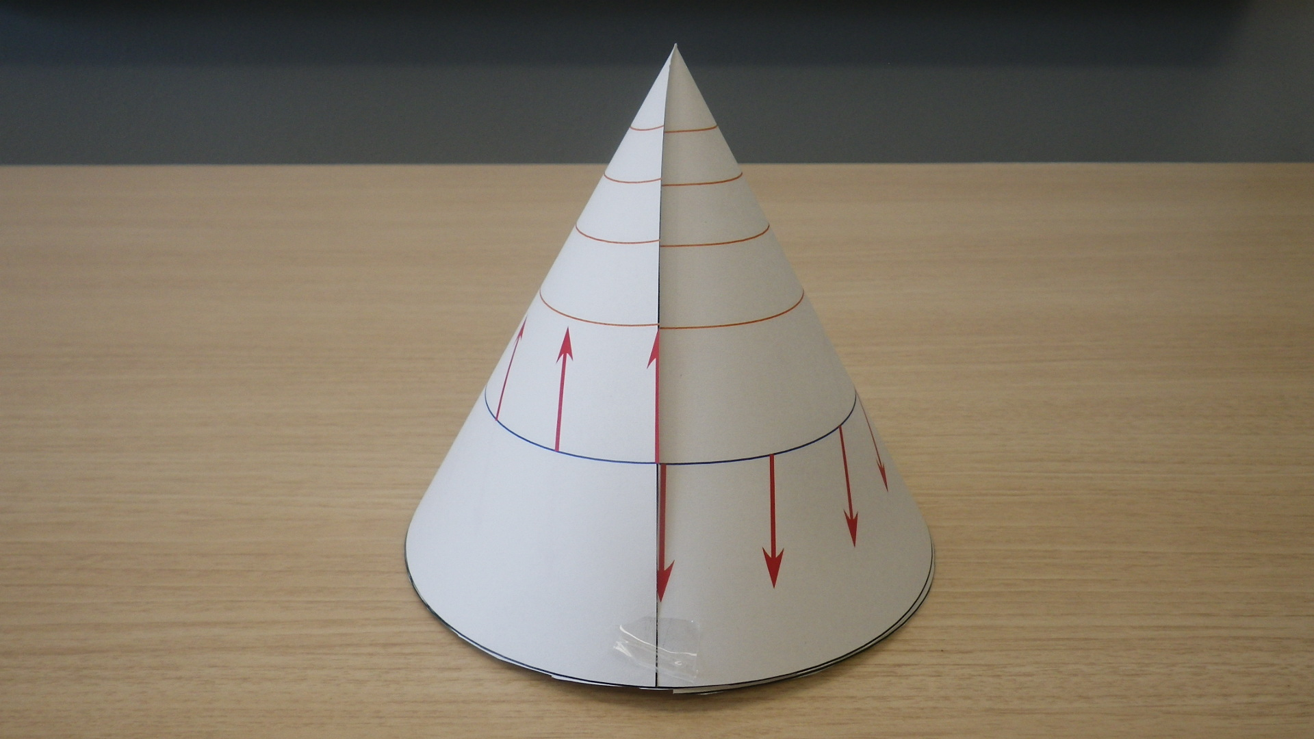
円錐の頂点の周りを平行移動すると 回転を生じる
欠損角180°

Slide 33
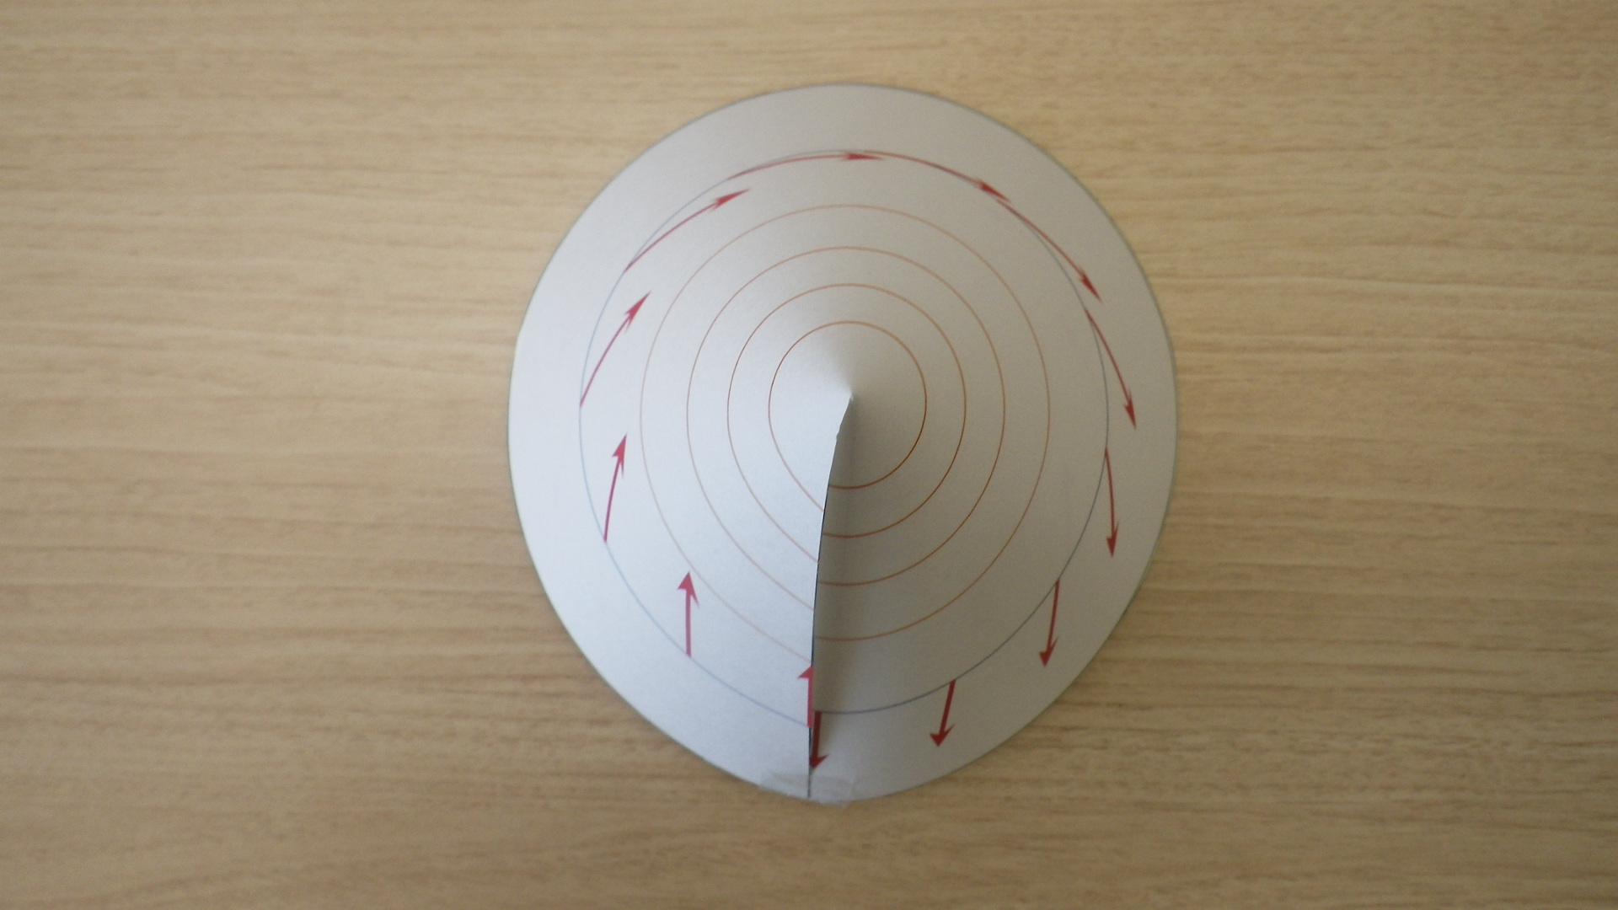
円錐の頂点の周りを平行移動すると 回転を生じる
欠損角180°

Slide 34
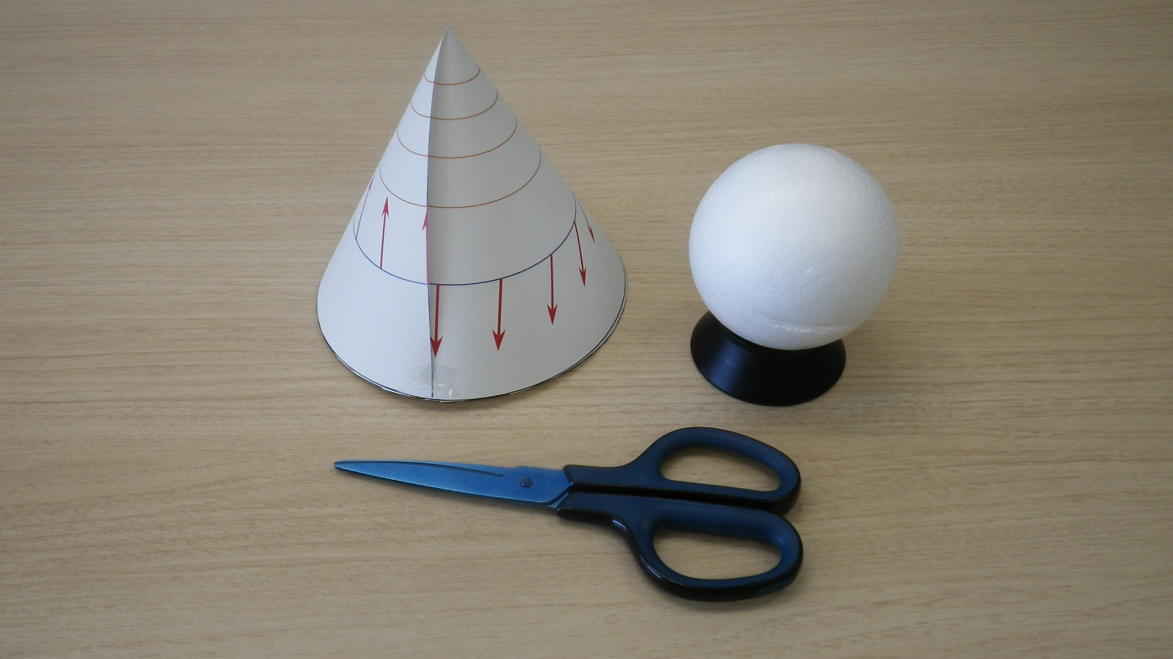
ボールを持って来る

Slide 35
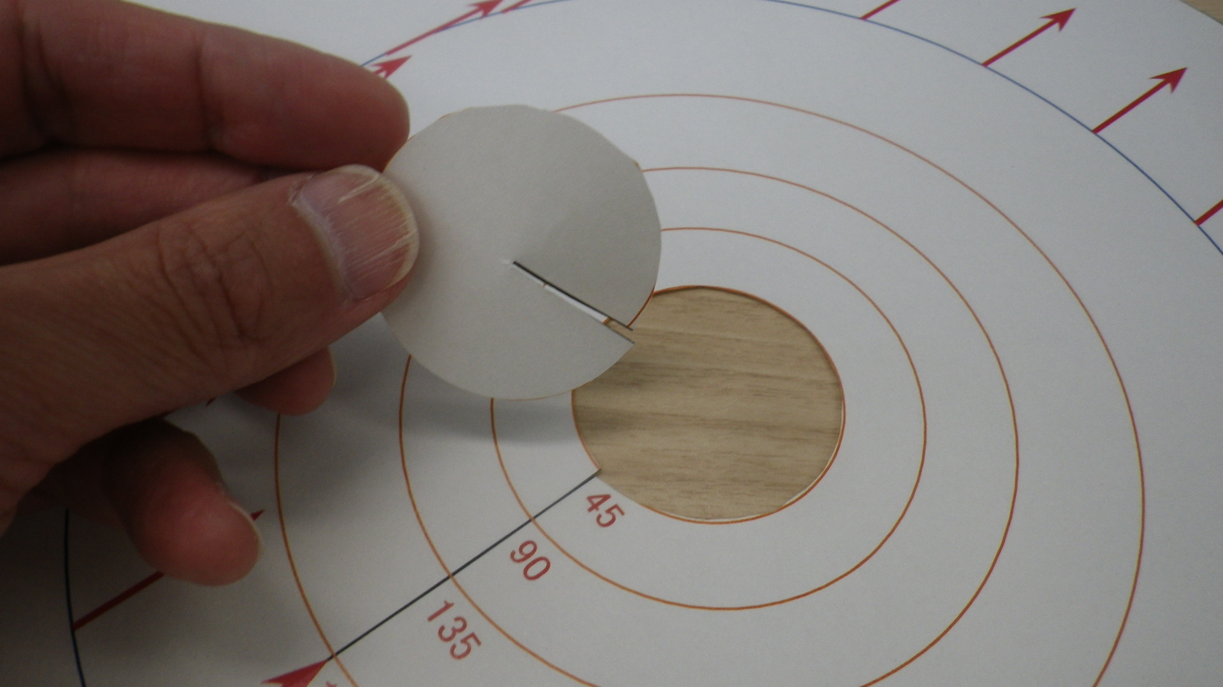
円錐の頂点を切り抜く

Slide 36
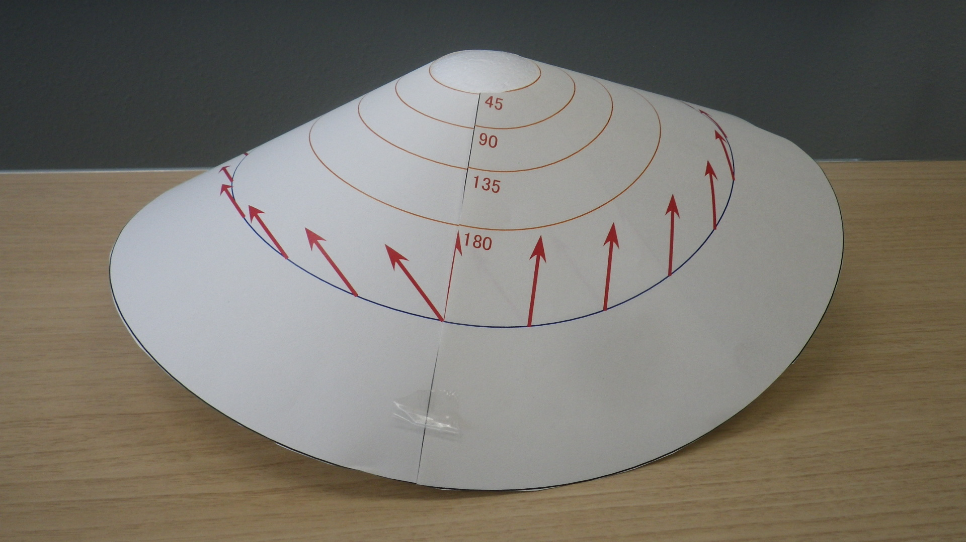
円錐を球面にかぶせる

Slide 37
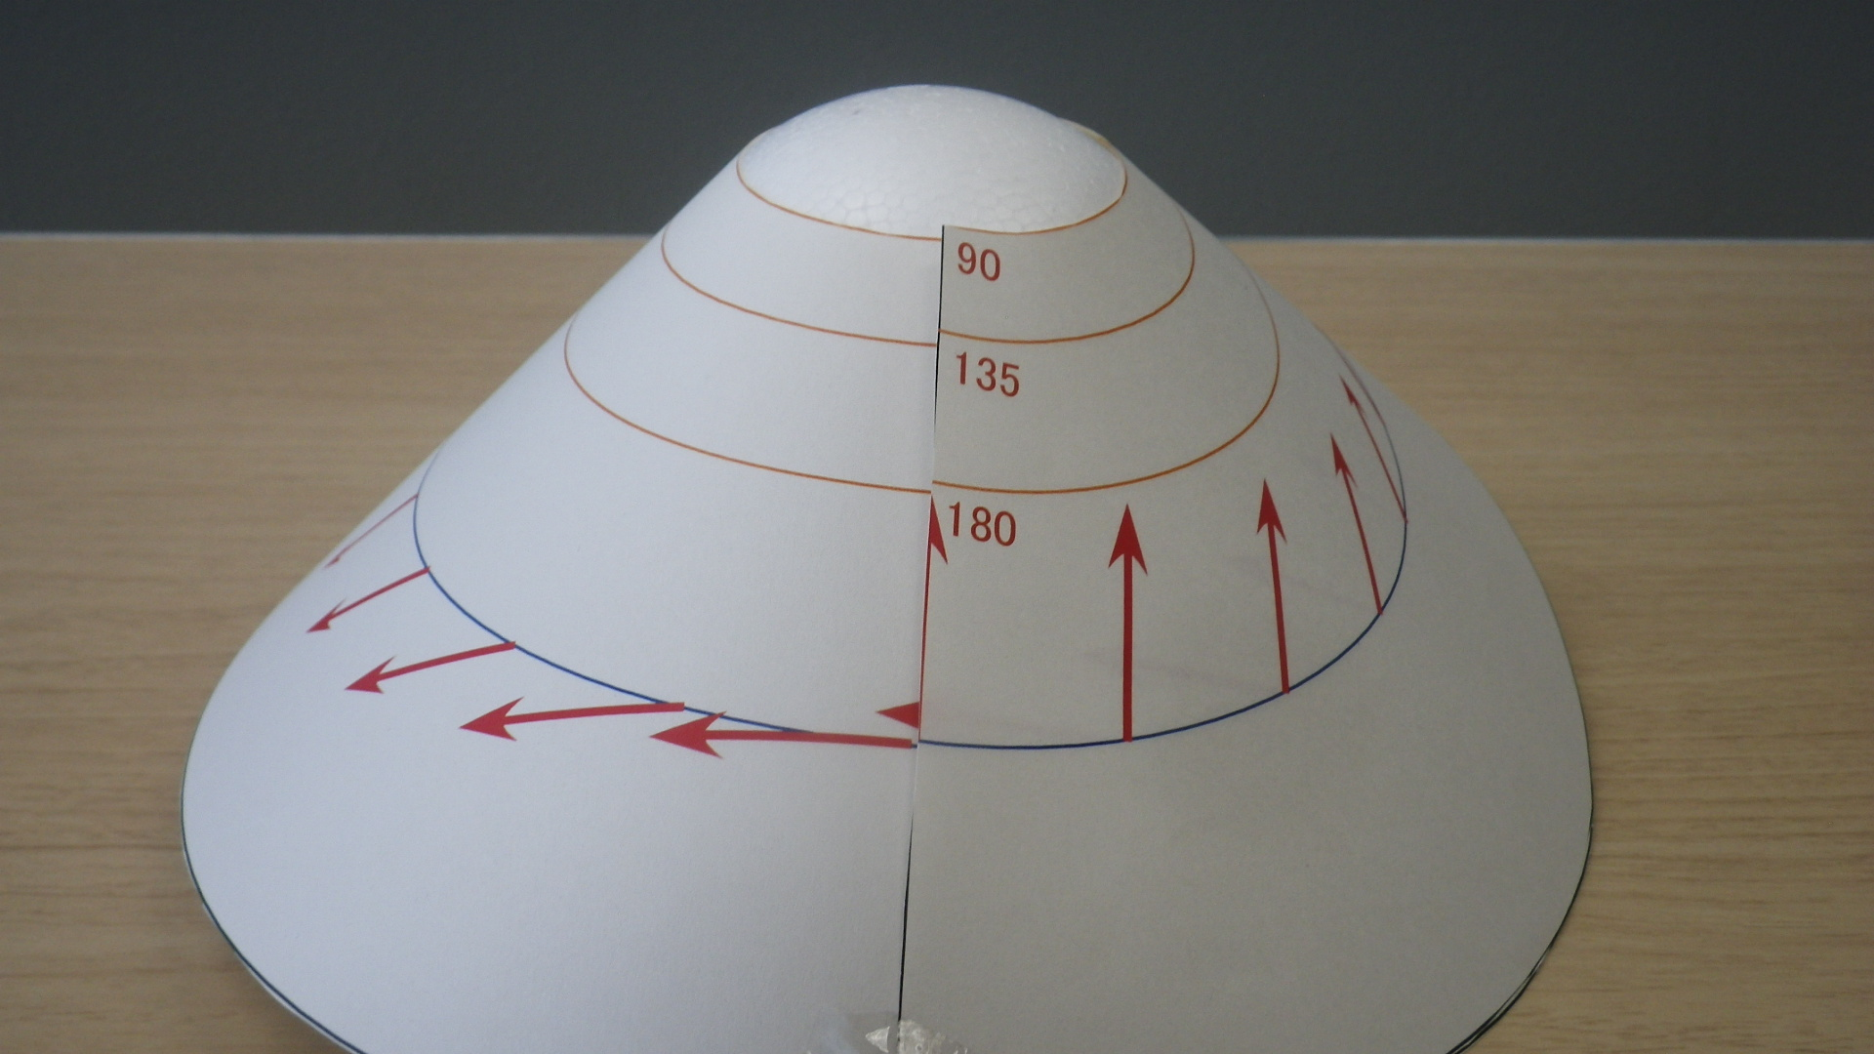
円錐を球面にかぶせる

Slide 38
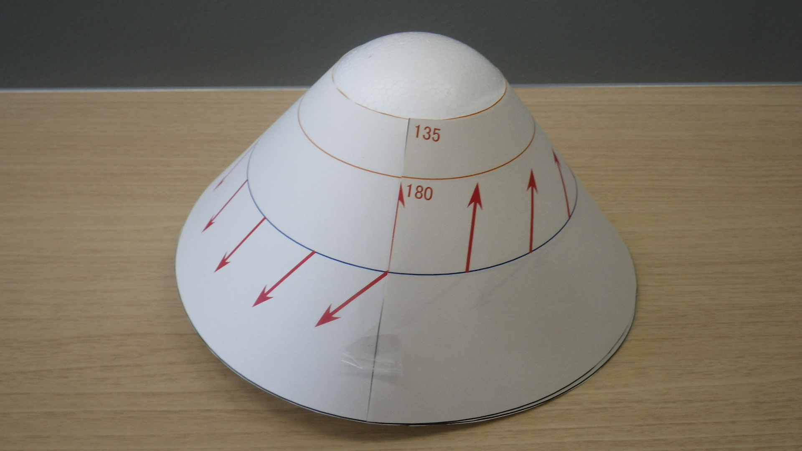
円錐を球面にかぶせる

Slide 39
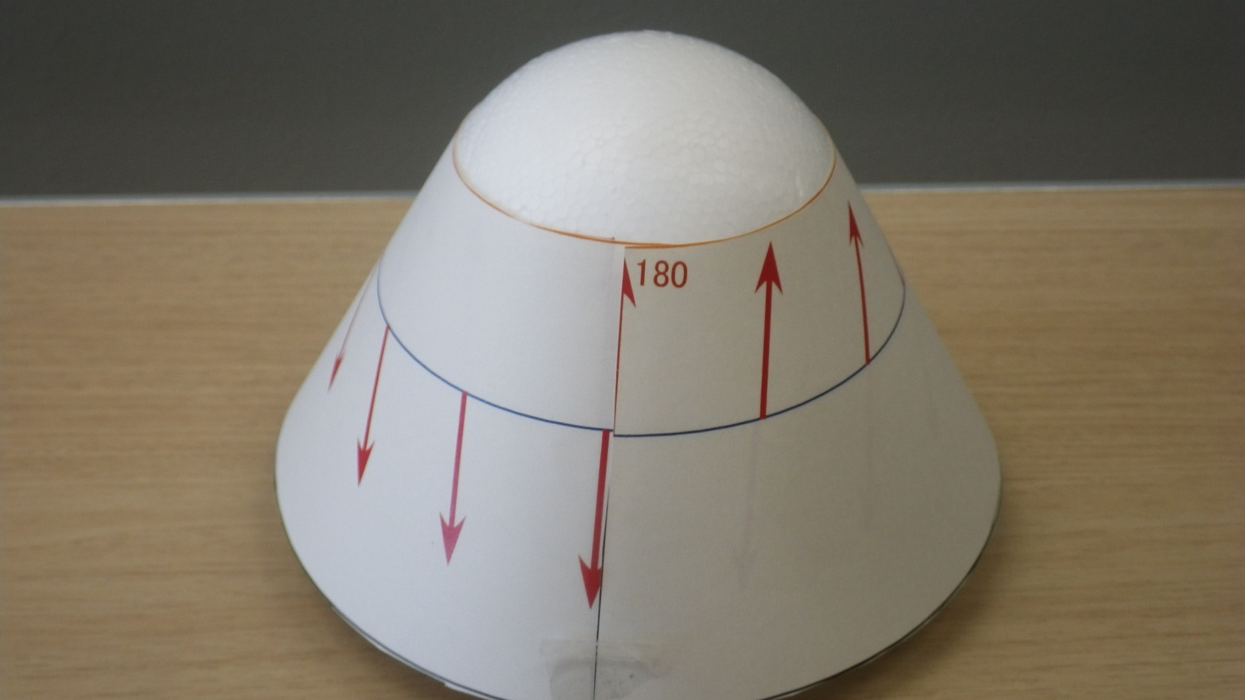
円錐を球面にかぶせる

Slide 40
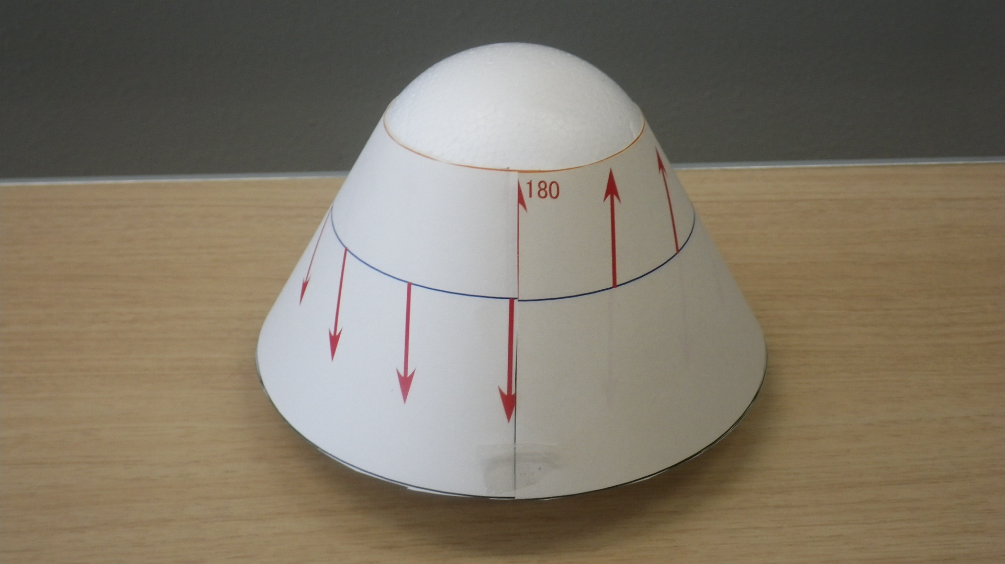
円錐の頂点を球面のキャップで置き換えた

Slide 41
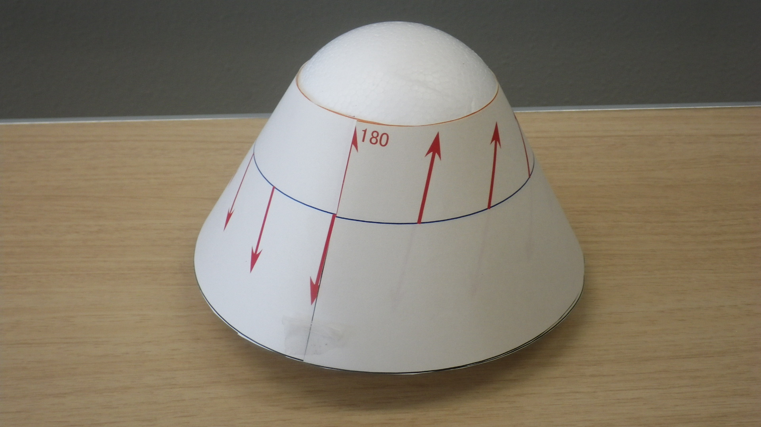
ベクトルを平行移動する

Slide 42
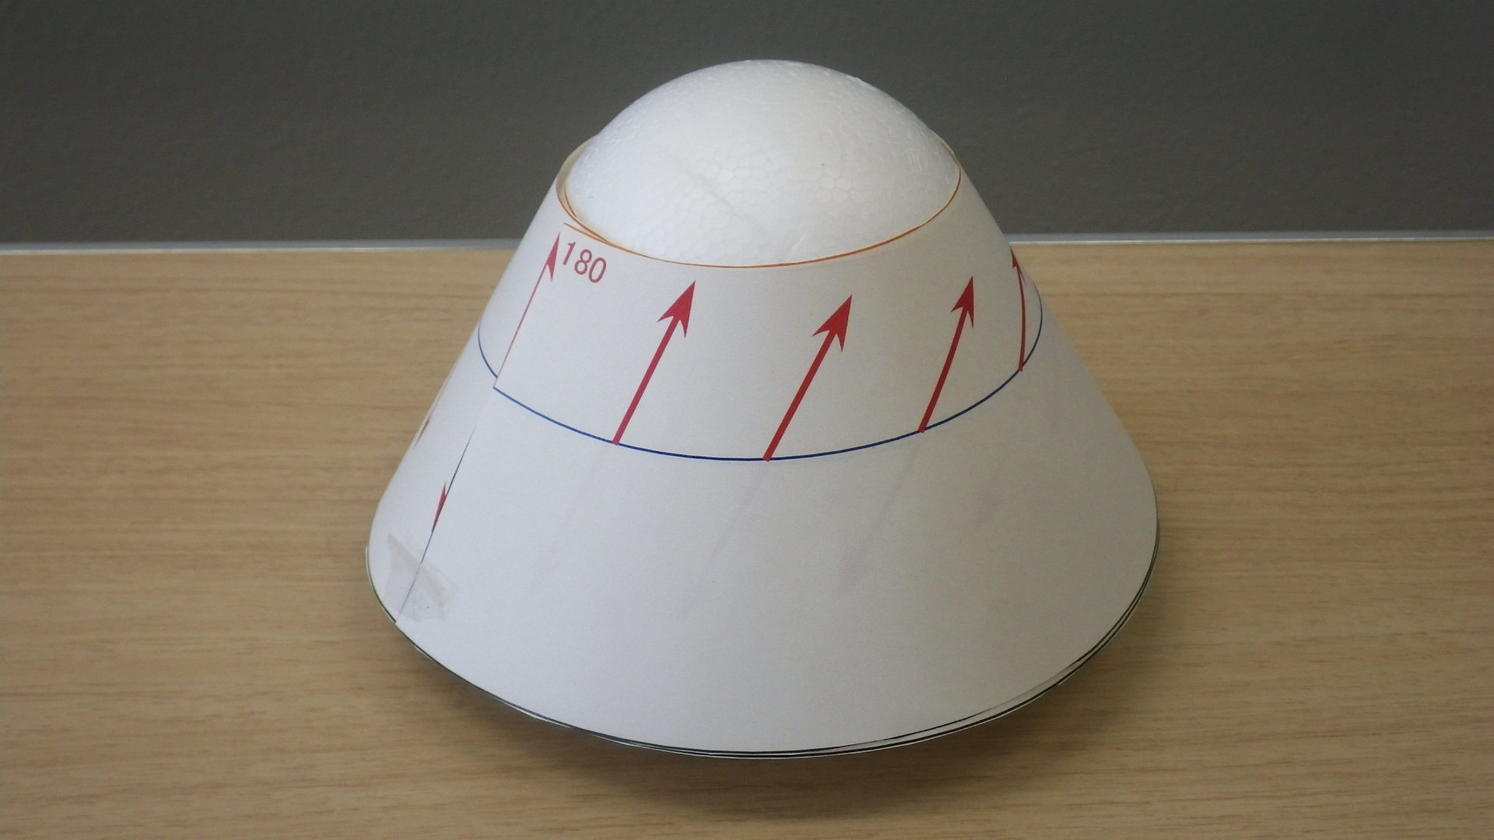
ベクトルを平行移動する

Slide 43
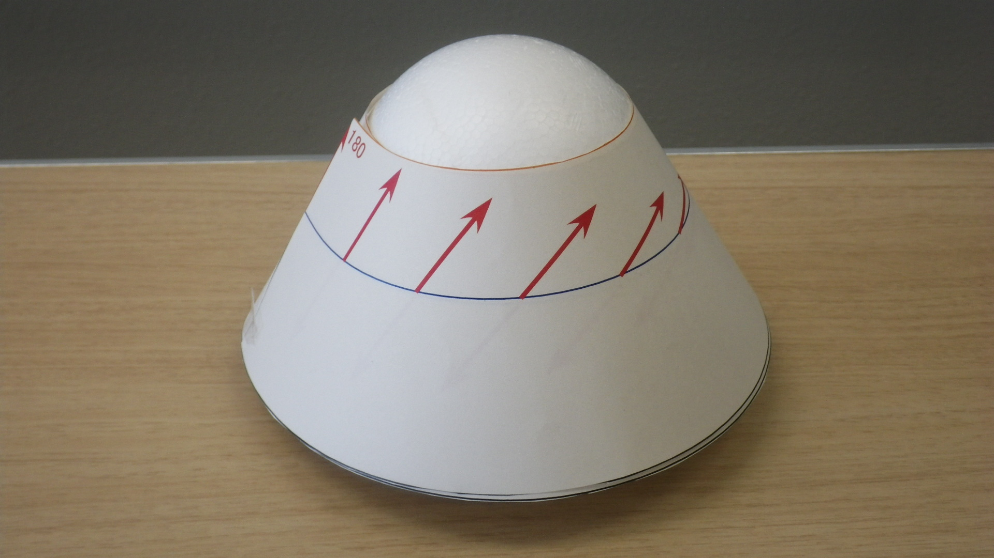
ベクトルを平行移動する

Slide 44
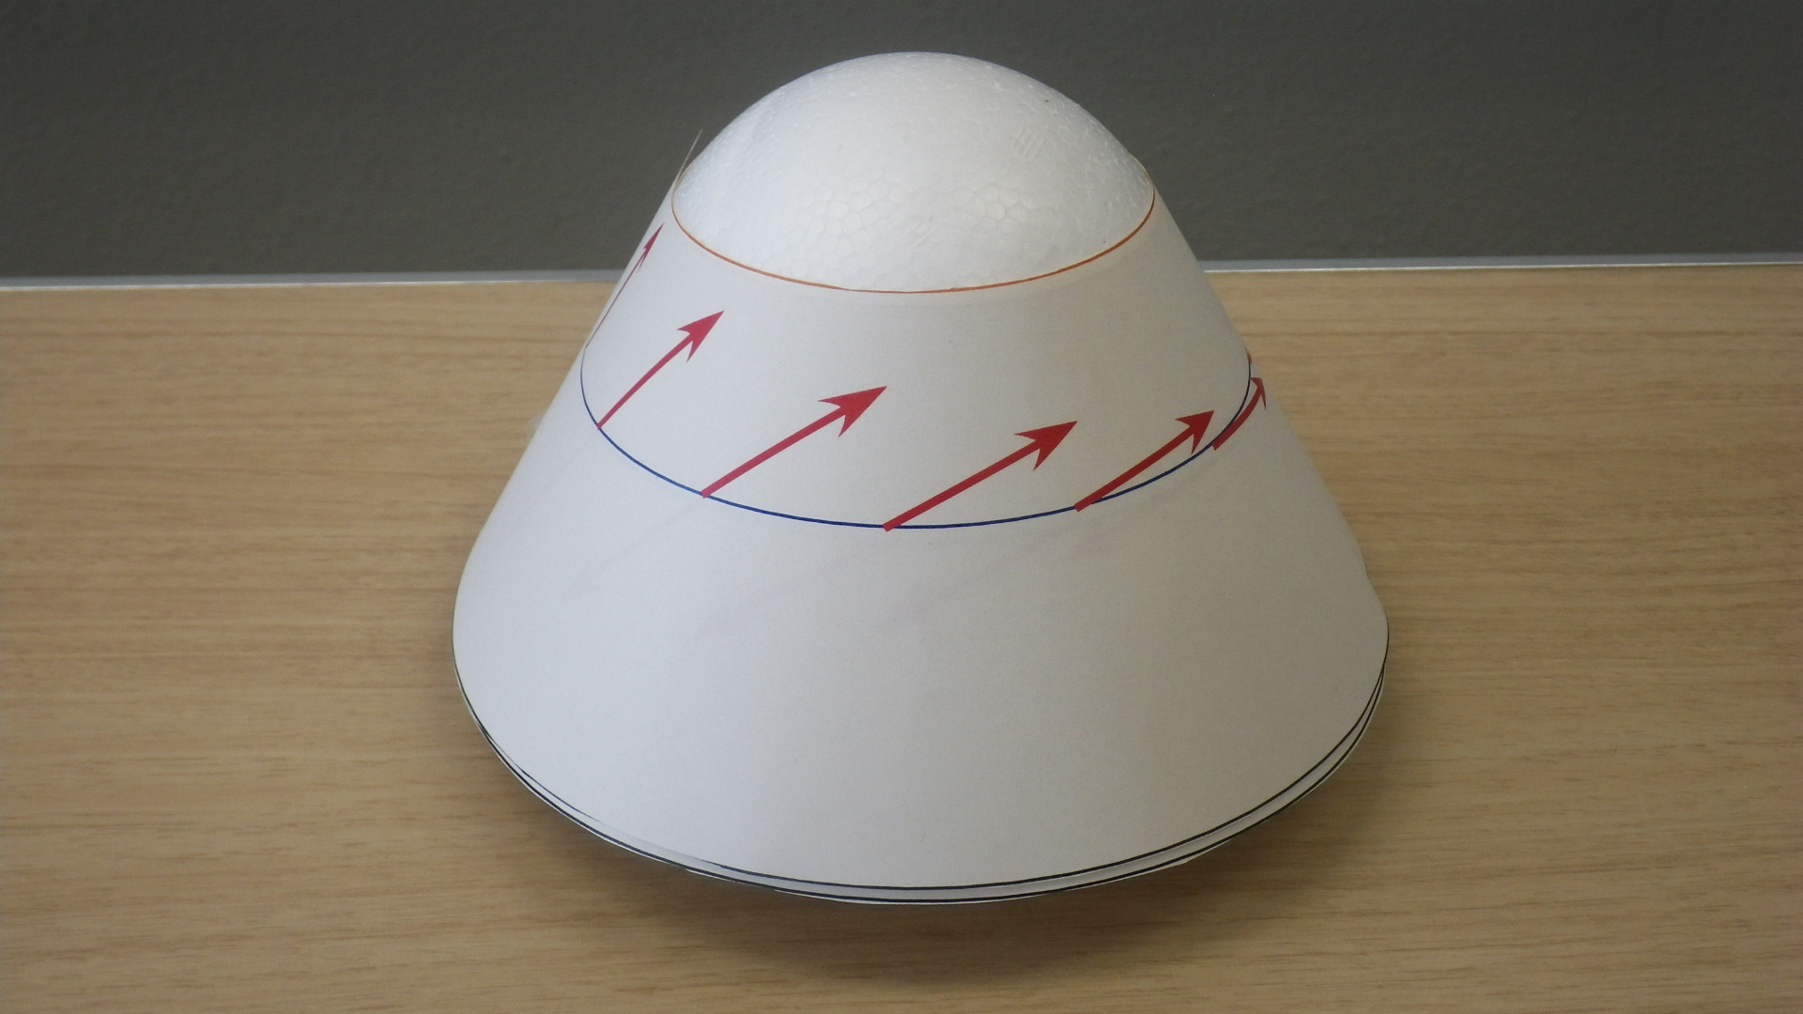
ベクトルを平行移動する

Slide 45
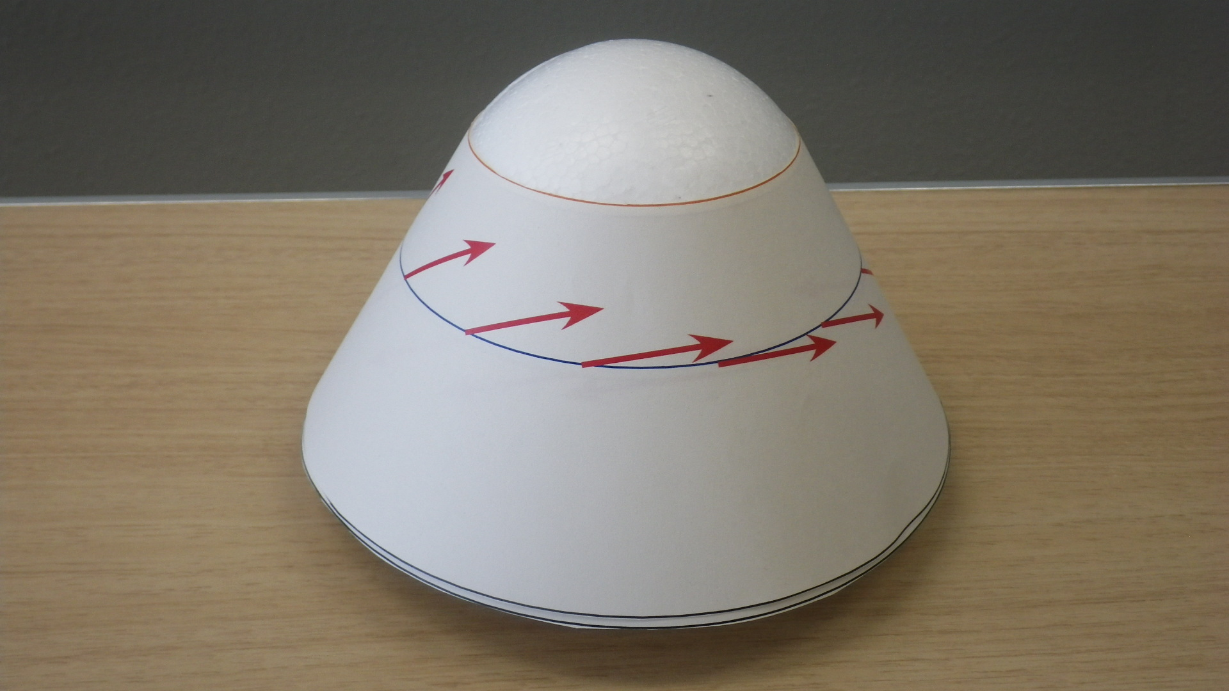
ベクトルを平行移動する

Slide 46
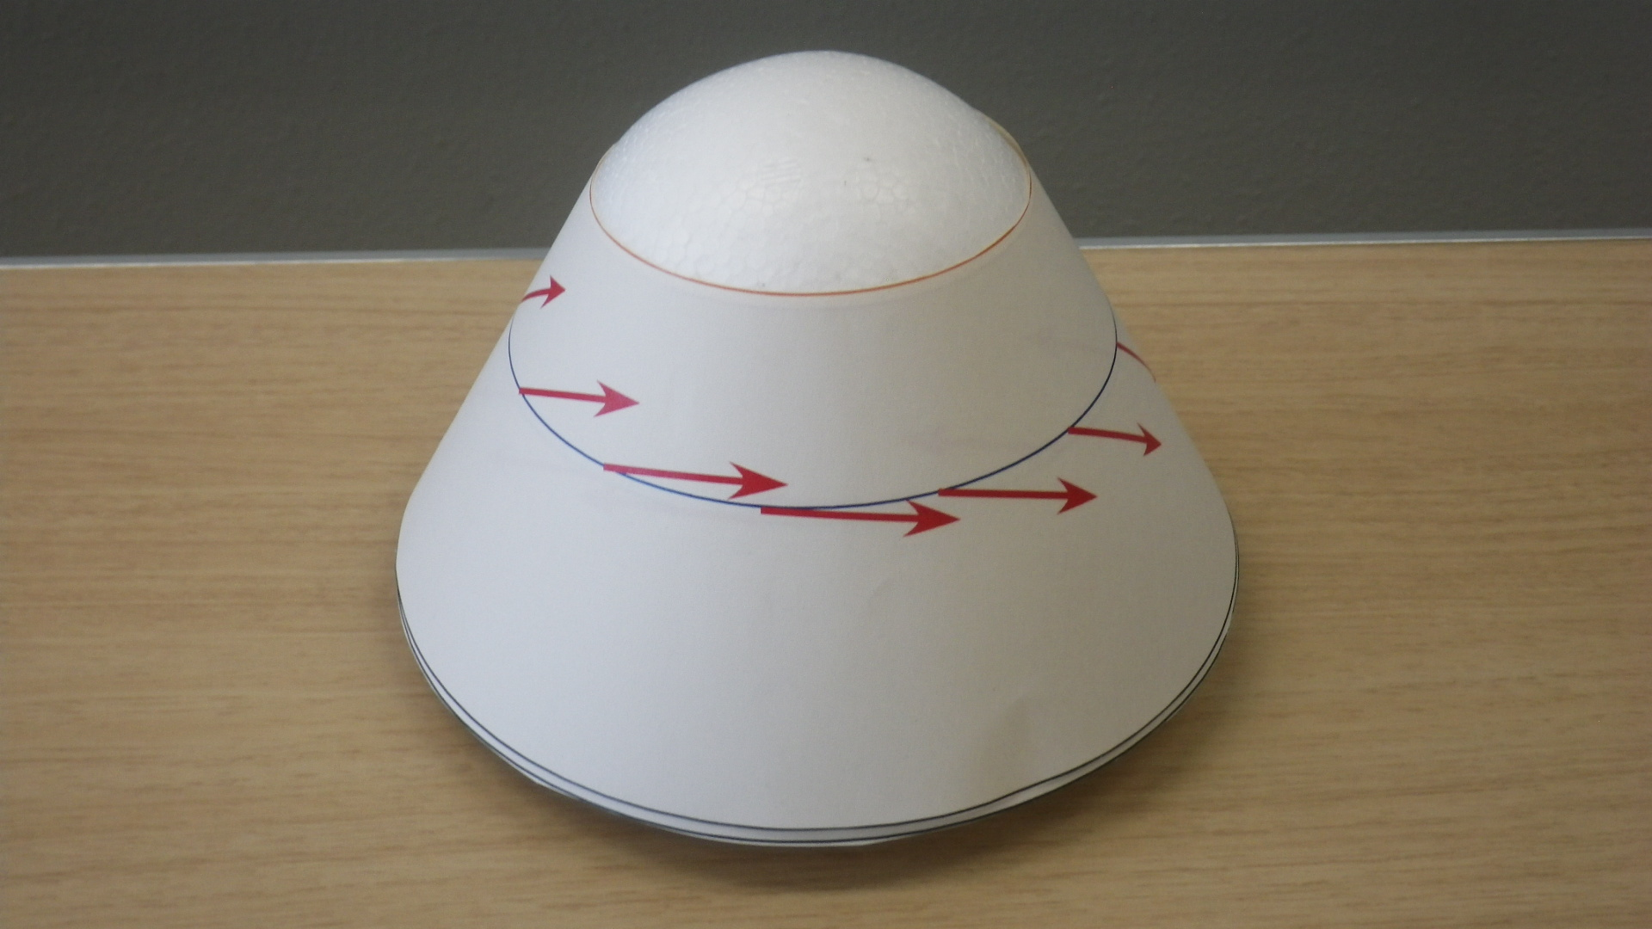
ベクトルを平行移動する

Slide 47
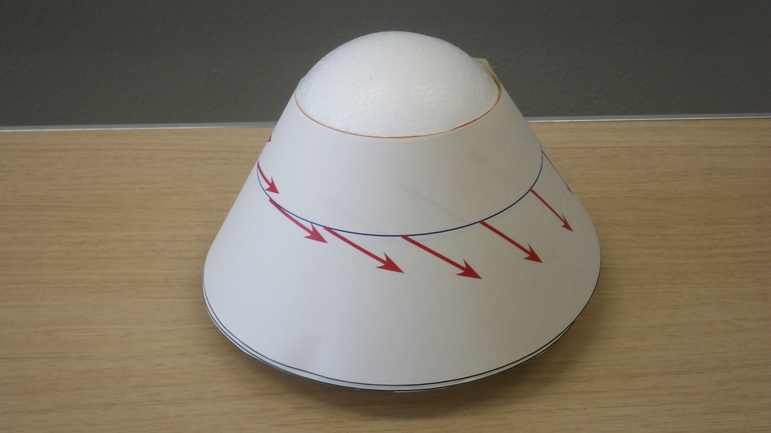
ベクトルを平行移動する

Slide 48
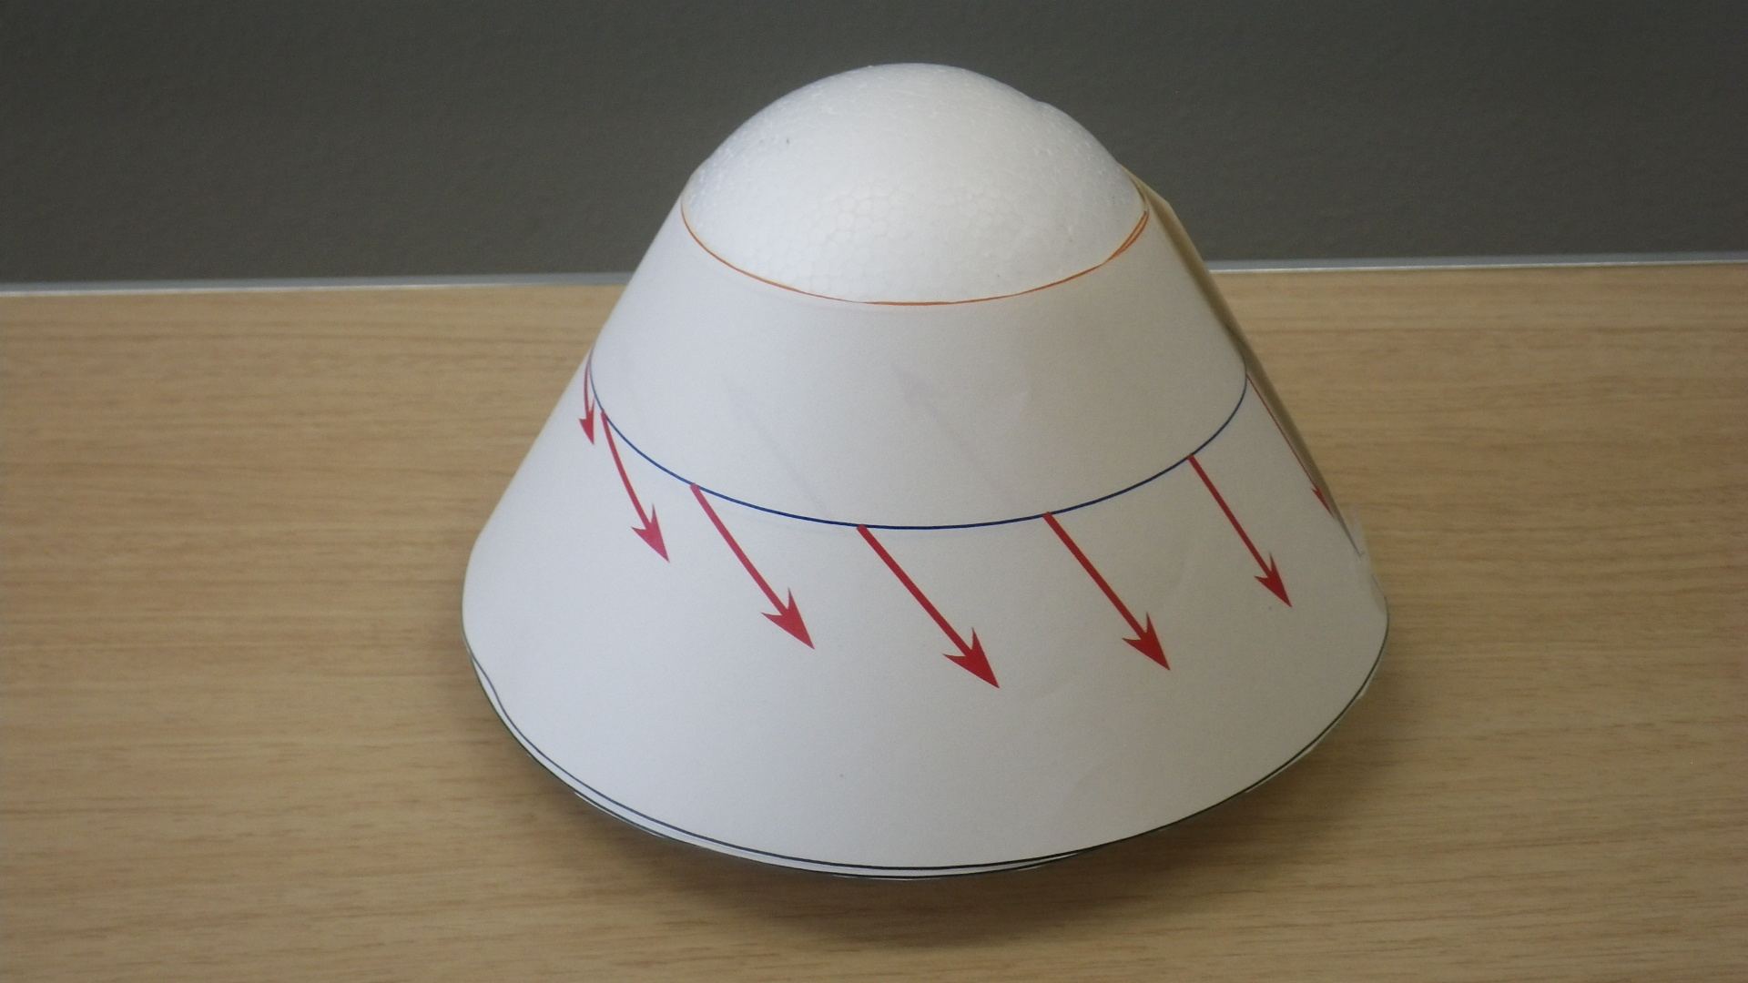
ベクトルを平行移動する

Slide 49
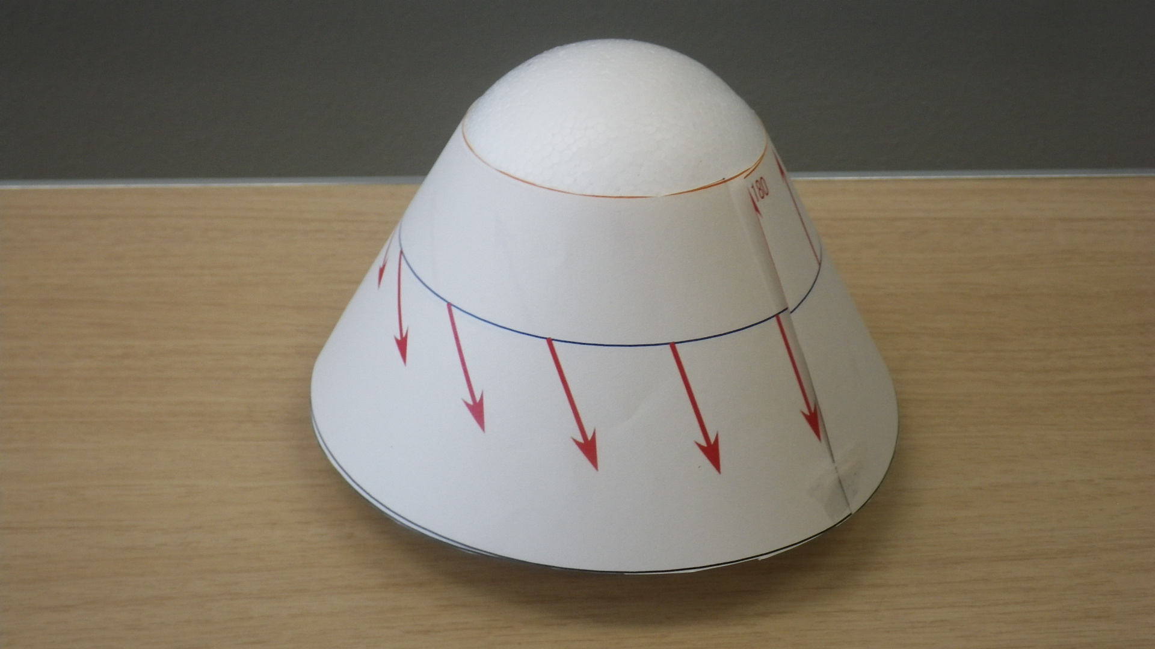
ベクトルを平行移動する

Slide 50
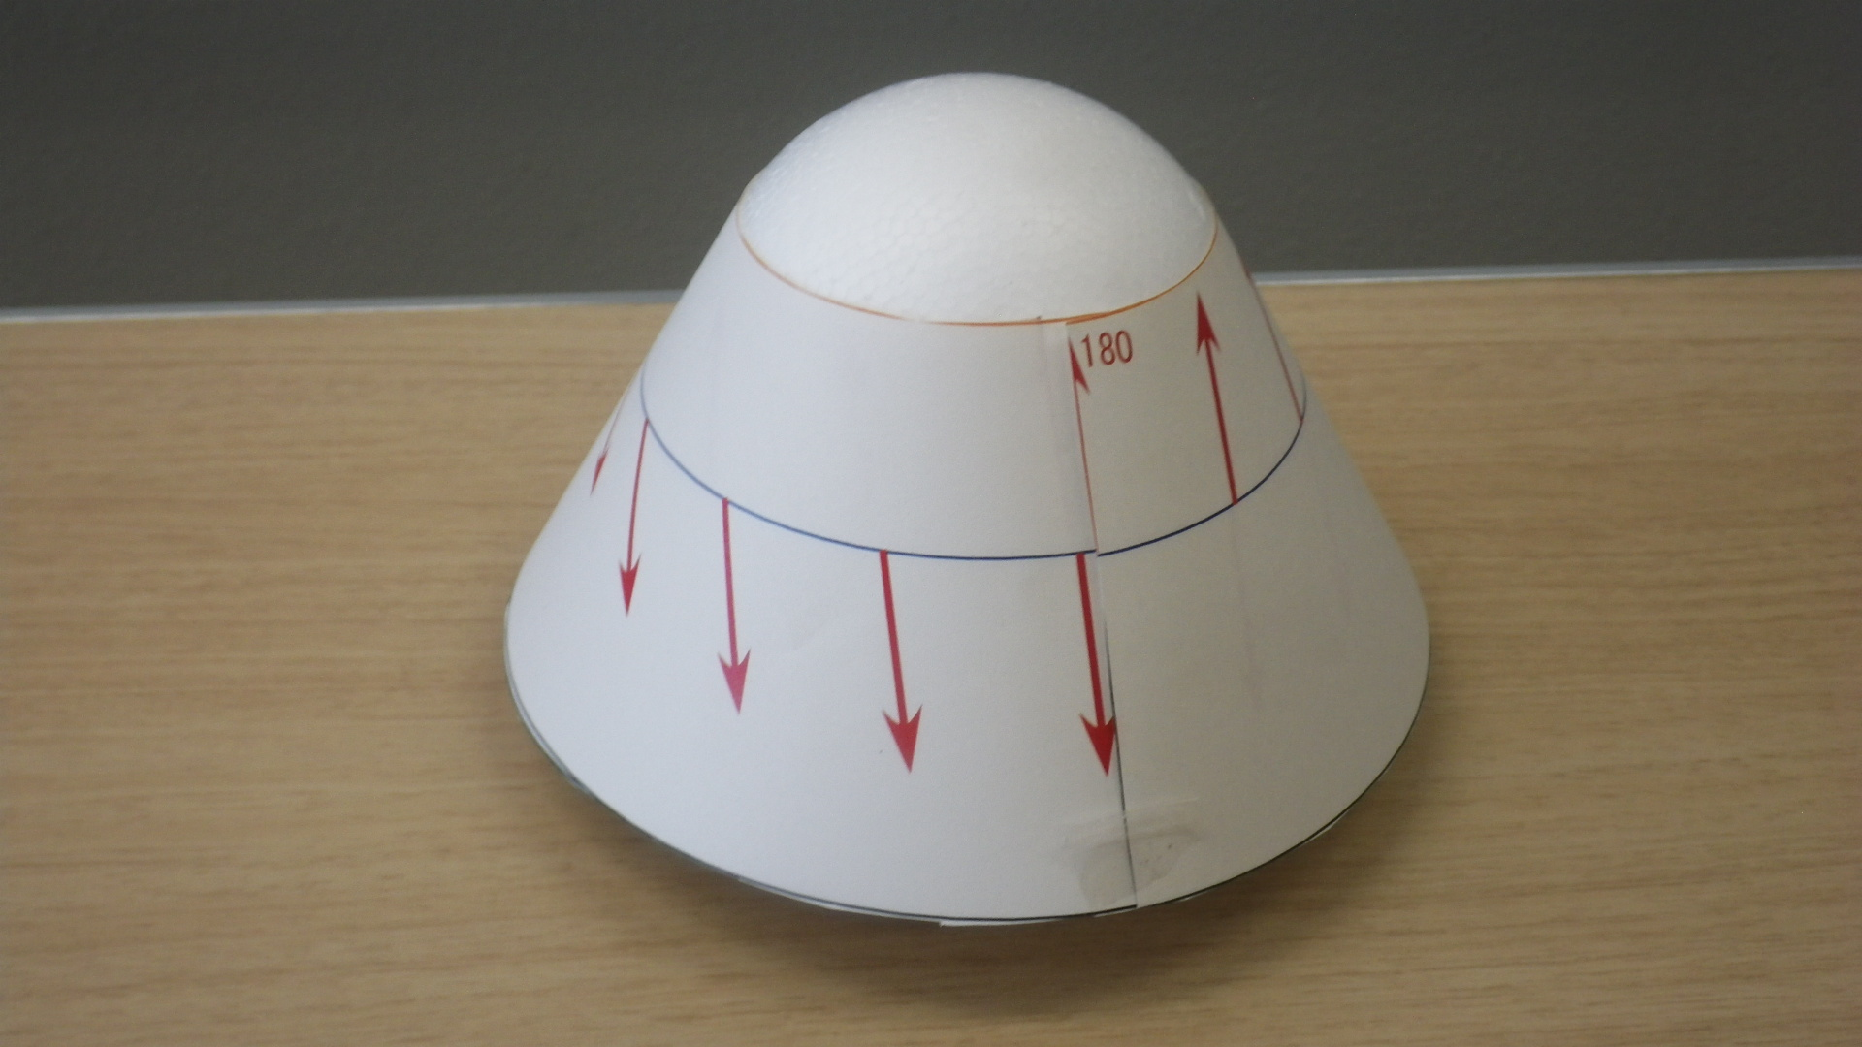
ベクトルを平行移動する

Slide 51
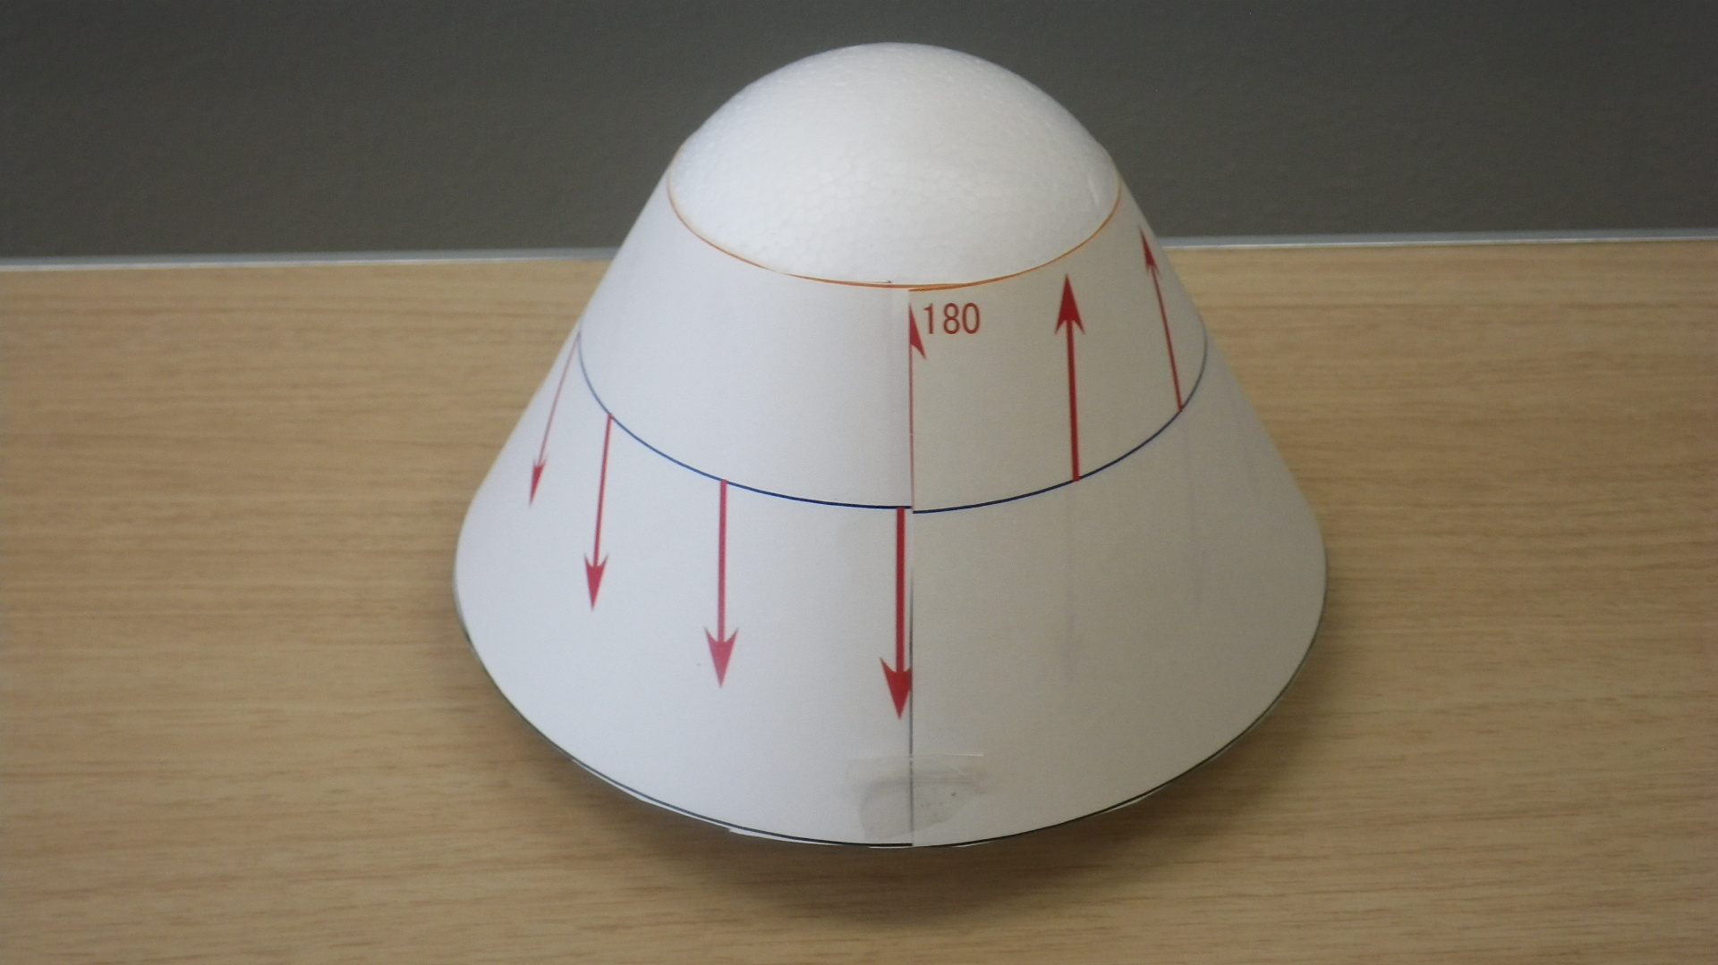
一周するとベクトルは180°回転している

Slide 52
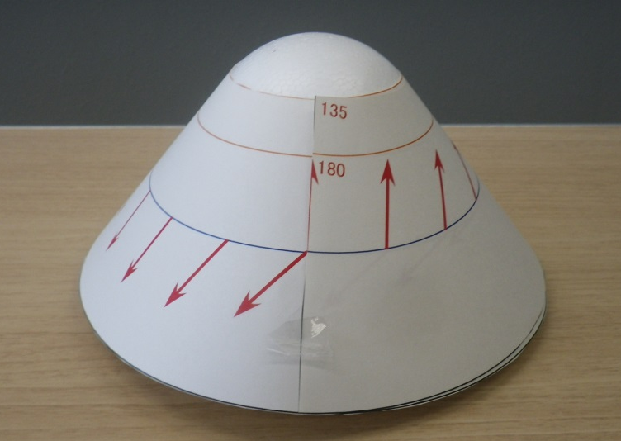
円錐の幾何学は アハラノフ・ボーム効果と似ている
曲がったキャップ ＝ 磁場
平坦な側面 ＝ 磁場ゼロ
曲がったキャップの周囲の平坦な場所を一巡りするとベクトルが回転する ＝ 波動関数の位相のずれ
磁場
干渉縞がずれる

Slide 53
相似関係
猫：宙返り
一輪車：サドル・ペダル操作で移動
円錐：平行移動したベクトルの回転

Slide 54
幾何学と一輪車のアナロジー
ベクトルの平行移動（向きを変えるなという拘束条件）
ベクトルの基点の位置（自由変数）
ベクトルの向き （束縛変数）
空間の曲がり＝平行移動したはず（向きを変えないはず）のベクトルが回転する
⇔
ノンスリップ条件（移動方向・移動距離に対する制約）
サドル・ペダル角（自由変数）
一輪車の接地点 （束縛変数）
非可積分性＝横滑りしない一輪車が移動する。

Slide 55
幾何学と猫の宙返りのアナロジー
ベクトルの平行移動
ベクトルの基点の位置（自由変数）
ベクトルの向き （束縛変数）
空間の曲がり＝平行移動したはず（向きを変えないはず）のベクトルが回転する
⇔
角運動量保存則
猫の体形・関節角（自由変数）
猫の体の向き（束縛変数）
猫の宙返り＝角運動量をゼロに保っていても、猫が元の形に戻ったときに向きが変わっている

Slide 56
微分幾何学の用語
平行移動の結果生じるギャップ＝ホロノミー(holonomy)
ファイバー (fiber) は束縛変数
ファイバー束 (fiber bundle)
$$x,y$$
拘束条件を順守した運動＝平行移動＝接続
(parallel transportation, connection)
接続のことをゲージ場(gauge field)ともいう．
$$φ$$
閉道 (loop)
$$θ$$
底空間 (base space)は自由変数

Slide 57
力学系とファイバー束
何が底空間で何がファイバー束であるかは、力学系によって異なる。
力学系 | 底空間 （自由変数） | ファイバー（束縛変数） | 接続を決める条件
一輪車 | サドル角とペダル角 | 接地点の位置 | 滑らない
猫の宙返り | 猫の形状・関節角 | 猫の向き | 角運動量ゼロ

Slide 58
猫の宙返りのゲージ理論？
猫の宙返りは、数学的にはSO(3)群を構造群とするファイバー束の接続によって記述される。

Slide 59
SO(3) 回転群
３次元空間の回転を表す行列全体の集合：
$$SO\left(3\right)≔\left\{g∈Mat\left(3,3;ℝ\right) | {}_{}^{t}gg=I, \det{g}=1\right\}$$
行列 $g$ の転置行列を ${}_{}^{t}g$ と書いている。
単位行列を $I$ と書いている。
例えば
$$g=\left(\begin{matrix}\cos{α} & −\sin{α} & 0 \\ \sin{α} & \cos{α} & 0 \\ 0 & 0 & 1\end{matrix}\right)$$

Slide 60
SO(3)の時間微分は角速度
時間に依存する回転行列 $g(t)$ を微分する
$$g^{−1}\frac{dg}{dt}, \frac{dg}{dt}g^{−1}$$
はどちらも反対称行列になる：
$$\frac{dg}{dt}g^{−1}=\left(\begin{matrix}0 & {−ω}_{z} & ω_{y} \\ ω_{z} & 0 & {−ω}_{x} \\ {−ω}_{y} & ω_{x} & 0\end{matrix}\right)=:R(ω)$$
反対称行列のベクトルへの作用は、ベクトル積と同型：
$$R\left(ω\right)r=ω×r$$

Slide 61
猫のモデルとしての多粒子系
質量 $m_{i}$ 位置 $r_{i} (i=1, 2,⋯,N)$ の質点系
質点系全体の剛体的な回転：
$$r_{i}⟼gr_{i}$$
各質点の自律的運動を表す変数 $q_{i}$と、系全体の回転 $g$ の合成運動を考える：
$$r_{i}\left(t\right)=g(t)q_{i}(t)$$
速度ベクトル
$$v_{i}={\dot{r}}_{i}=\dot{g}q_{i}+g{\dot{q}}_{i}$$
$$=\dot{g}g^{−1}⋅gq_{i}+g{\dot{q}}_{i}$$
$$=ω×r_{i}+g{\dot{q}}_{i}$$

Slide 62
角運動量と慣性テンソル
$$L≔\sum_{i=1}^{n}{m_{i}r_{i}×v_{i}}$$
質点系全体が一斉に角速度 $ω$ で回転運動していれば
$$v_{i}=ω×r_{i}$$
$$=\sum_{i}{m_{i}r_{i}×\left(ω×r_{i}\right)}$$
$$=:I(r)ω$$
慣性テンソル $I$ は角速度$ω$ から角運動量 $L$ への線形写像。
cf. 質量は速度から運動量への線形写像：
$P≔\sum_{i}{m_{i}v_{i}}=MV,$ $M=\sum_{i}{m_{i}}$
（質点系全体が一斉に速度 $V$ で並進運動していれば${ v}_{i}=V$）

Slide 63
一般の変形運動に伴う角運動量
$$L≔\sum_{i=1}^{n}{m_{i}r_{i}×v_{i}}$$
$r_{i}\left(t\right)=g(t)q_{i}(t)$,
$$v_{i}=\dot{g}q_{i}+g{\dot{q}}_{i}$$
$$=\sum_{i}{m_{i}(gq_{i})×(\dot{g}q_{i}+g{\dot{q}}_{i})}$$
$$=g\sum_{i}{m_{i}q_{i}×(g^{−1}\dot{g}q_{i}+{\dot{q}}_{i})}$$
$$g^{−1}\dot{g}q_{i}=R\left(Ω\right)q_{i}=Ω×q_{i}$$
$$=g\sum_{i}{m_{i}q_{i}×\left(Ω×q_{i}\right)}+g\sum_{i}{m_{i}q_{i}×{\dot{q}}_{i}}$$
$$=g I(q)Ω+g\sum_{i}{m_{i}q_{i}×{\dot{q}}_{i}}$$

Slide 64
角運動量ゼロという拘束条件
$$L=g I\left(q\right)Ω+g\sum_{i}{m_{i}q_{i}×{\dot{q}}_{i}}=0$$
$$I\left(q\right)Ω+\sum_{i}{m_{i}q_{i}×{\dot{q}}_{i}}=0$$
$$Ω=−{I\left(q\right)}^{−1}\sum_{i}{m_{i}q_{i}×{\dot{q}}_{i}}$$
$$g^{−1}\dot{g}q_{i}=R\left(Ω\right)q_{i}=Ω×q_{i}$$
$$R\left(Ω\right)=g^{−1}\dot{g}=−R∘{I\left(q\right)}^{−1}\sum_{i}{m_{i}q_{i}×{\dot{q}}_{i}}$$
$$\frac{dg}{dt}=\sum_{μ=1}^{n}{F_{μ}(q)\frac{dq^{μ}}{dt}}$$
質点系の変形 ${\dot{q}}_{i}$ に応じて回転 $\dot{g}$ を決める方程式になっている

Slide 65
変形が回転を決める方程式
接続形式（行列に値を持つ微分形式）
を使うと、先ほどの角運動量ゼロの拘束条件は
と書ける。これは、角運動量ゼロでの変形運動に伴う回転行列を決める方程式。
$$A≔−R∘{I\left(q\right)}^{−1}\sum_{i}{m_{i}q_{i}×{dq}_{i}}$$
$$g^{−1}\dot{g}=A$$
$$dg=gA$$

Slide 66
拘束条件 $dg=gA$ は可積分か？
変形に伴う回転 $g$ を決める方程式：$dg=gA$
可積分条件： $ddg=0$
をチェックすると
$\frac{∂}{∂x^{ν}}\frac{∂g}{∂x^{μ}}−\frac{∂}{∂x^{μ}}\frac{∂g}{∂x^{ν}}=0$ のことを $ddg=0$ と書く
$$ddg=dg⋀A+gdA$$
可積分条件 $d^{2}g=0$
⇔
平坦条件 $F_{A}=0$
$$=gA⋀A+gdA$$
$$=g(dA+A⋀A)$$
$F_{A}≔dA+A⋀A$ を $A$の曲率(curvature)という

Slide 67
非可積分→ホロノミー＝猫の宙返り
Guichardet(1984), Iwai(1987)は、３次元空間中の $N$個の質点からなる系に対して曲率を計算し、次の定理を証明した。
$N≥4$であれば、角運動量ゼロの拘束条件は 非可積分であり、任意の回転を引き起こす変形運動が存在する。
多原子からなる分子は「猫の宙返り効果」を発揮しうる。振動スペクトルに擬回転効果(pseudo-rotation)と呼ばれる効果を生じる。

Slide 68
少し話題を変えます
葉層構造＝可積分構造のもう一つの見方（一輪車の例から説明）
熱力学の話
可逆と不可逆
可逆なプロセスは可積分、
不可逆なプロセスは非可積分、ホロノミーを生じる。

Slide 69
一輪車の話を思い出して
サドル角 $θ$
ペダル角 $φ$
接地点の位置 $x,y$
nonslip condition
$$dx=a \cos{θ}dφ$$
$$dy=a \sin{θ}dφ$$

Slide 70
可積分 vs. 非可積分
ノンスリップ条件が可積分なら $x=x\left(θ,φ\right), y=y(θ,φ)$ となる関数が存在し、一輪車のサドル・ペダル角を元に戻せば、必ず一輪車は元の位置に戻るはず。
実際には非可積分で、そのような関数は存在せず、一輪車は元の位置に戻らない。だから移動手段になり得る。
$$x,y$$
$$φ$$
$$θ$$
$$x,y$$
ホロノミー＝正味の移動量
$$φ$$
$$θ$$

Slide 71
葉層構造 (foliation)
可積分な拘束条件は葉層構造を定める．
非可積分な拘束条件は葉層にならない．

Slide 72
熱力学
エネルギーの変換・受け渡しに関する物理理論。とくに仕事と熱という２種類のエネルギーの移動形態に注目する。
熱力学的系
仕事(work)：
ピストンの押し引きなど、制御可能なエネルギーの移動。
熱(heat)：
勝手に起きてしまうエネルギー移動。逆向きの移動は自発的には起きない。
エネルギーの受け渡し
外界・他のシステム

Slide 73
熱力学の第０法則
孤立系は放置されると熱平衡状態に達する。熱平衡系同士を接触させて熱の交換を可能にしても系の状態が変化しないならば、二つの系は同じ温度を持つという。
熱力学的系
熱力学的系
熱力学的系
熱力学的系

Slide 74
熱力学の第１法則
系は内部エネルギー $U$ という状態量を有しており、エネルギーの収支は保存している。
熱力学的系
$$dU=δW+δQ$$
系にする仕事 $δW$
系に与える熱 $δQ$
外界・他のシステム

Slide 75
熱力学の第２法則
断熱的な方法ではどうしても起こせない状態変化がある。任意の平衡状態の任意の近傍に、断熱変化では到達できない平衡状態がある（Carathéodoryの原理）
仕事だけでできることと、仕事だけではできないことがある、という法則。
熱力学的系
仕事のやりとりは可
断熱 $δQ=0$
外界・他のシステム

Slide 76
Carathéodoryの原理の例
摩擦熱の発生：ものをこするという仕事だけで温度を上げることはできるが、こすって温度を下げることはできない。
液体をつめた容器を振って液体の温度を上げることはできるが、温度を下げることはできない。
気体をつめたシリンダー・ピストン系のピストンを勢いよく往復運動させれば、高温の状態に到達できるが、低温の状態には行けない。

Slide 77
熱力学的状態空間の順序構造
断熱変化で到達できる状態と、到達できない状態がある。
ぎりぎりの境目は、可逆な準静的断熱過程。葉層をなす。
系の平衡状態空間
行けない。
制御変数の空間

Slide 78
力学的仕事は微分形式である
気体に対する仕事は
$$δW=−pdV$$
一般には
$$δW=\sum_{i}{F_{i} dx^{i}}$$

Slide 79
熱力学と幾何学： Carathéodoryの定理
微分形式
$$δQ≔dU−δW=dU−\sum_{i}{F_{i} dx^{i}}$$
が定める方程式$δQ=0$（断熱拘束条件）が葉層構造を持つならば、関数 $T,S$ で
$$δQ=TdS$$
を満たすものが存在する。ただし$T$ はゼロにならない関数である。$T,S$は定数$a,b$による変換
$$T↦a^{−1}T, S↦aS+b$$
を除いて一意的である．

Slide 80
熱力学と幾何学： Carathéodoryの定理
つまり、Carathéodoryの原理を認めれば、温度とエントロピーの存在が証明される。
青の経路は断熱過程によりアクセス可能。エントロピーの増える側にのみ行ける。制御変数でループを描いても、エントロピーの値は元には戻らない。→
エントロピー増分＝ホロノミー
$$S=4$$
系の平衡状態空間
$$S=3$$
$$S=2$$
可逆な断熱経路は等エントロピー曲面上に乗る。
$$S=1$$
制御変数の空間

Slide 81
システムとファイバー束
何が底空間で何がファイバー束であるかは、システムによって異なる。
システム | 底空間 （自由変数） | ファイバー（束縛変数） | 接続を決める条件
一輪車 | サドル角とペダル角 | 接地点の位置 | 滑らない
猫の宙返り | 猫の形状・関節角 | 猫の向き | 角運動量ゼロ
熱機関 | ピストンの位置 | エントロピー | 準静的断熱過程

Slide 82
循環と発展 Cycle and Evolution
短時間・小スケールで近似的に可逆な循環・繰り返し現象と、長時間・大スケールで不可逆性が顕在化する発展とが重なったスパイラル構造が普遍的である。
しかし、可逆性は厳密には成り立っておらず、わずかなずれ（ホロノミー）が蓄積していく。
気がついたら大きな変化を遂げている。
単調な繰り返しに見える毎日

Slide 83
循環と発展の普遍性
たいていの推進機械は、回転・往復する原動機と、一方向への推進作動部分とを持つ。
日周期のライフサイクル（起床・行動・食餌・睡眠）と成長。
年周期のライフサイクル（発芽・成長・開花・結実）と繁栄衰退。
個体のライフサイクルと進化。

Slide 84
まとめ 1/2
自由（自律または制御)変数がループを描くときに、元の値に戻らない束縛変数があれば、ホロノミーがあると言った。
非可積分でホロノミーを生じる例：
一輪車のノンスリップ条件
猫の角運動量保存則ゼロ条件
幾何学的平行移動
熱力学系の断熱条件
幾何学的視点から見ると、自由変数は底空間、束縛変数はファイバー、拘束条件は接続、非可積分性は曲率。

Slide 85
まとめ 2/2
ホロノミーの出現例・応用例：
無重力下でのロボットアーム操作による向き変化
コリオリ力で風や海流の向きが変わるのもホロノミー。
電子波のアハラノフ・ボーム効果
量子系の状態変化をホロノミーで制御しようというアイデア → ホロノミック量子コンピュータ
短周期の反復・循環を行うシステムが、長期的・不可逆的変化を蓄積し発展するという普遍的現象は、広い意味でのホロノミーと解釈できるかもしれない。

Slide 86
おわり
お招き・ご清聴ありがとうございました。

